Slide 1








La démarche
Bâtiments durables franciliens
Ekopolis
est soutenue par :
L’intelligence
collective pour
mieux bâtir
Commission phase conception du 11 Juillet 2023

Slide 2
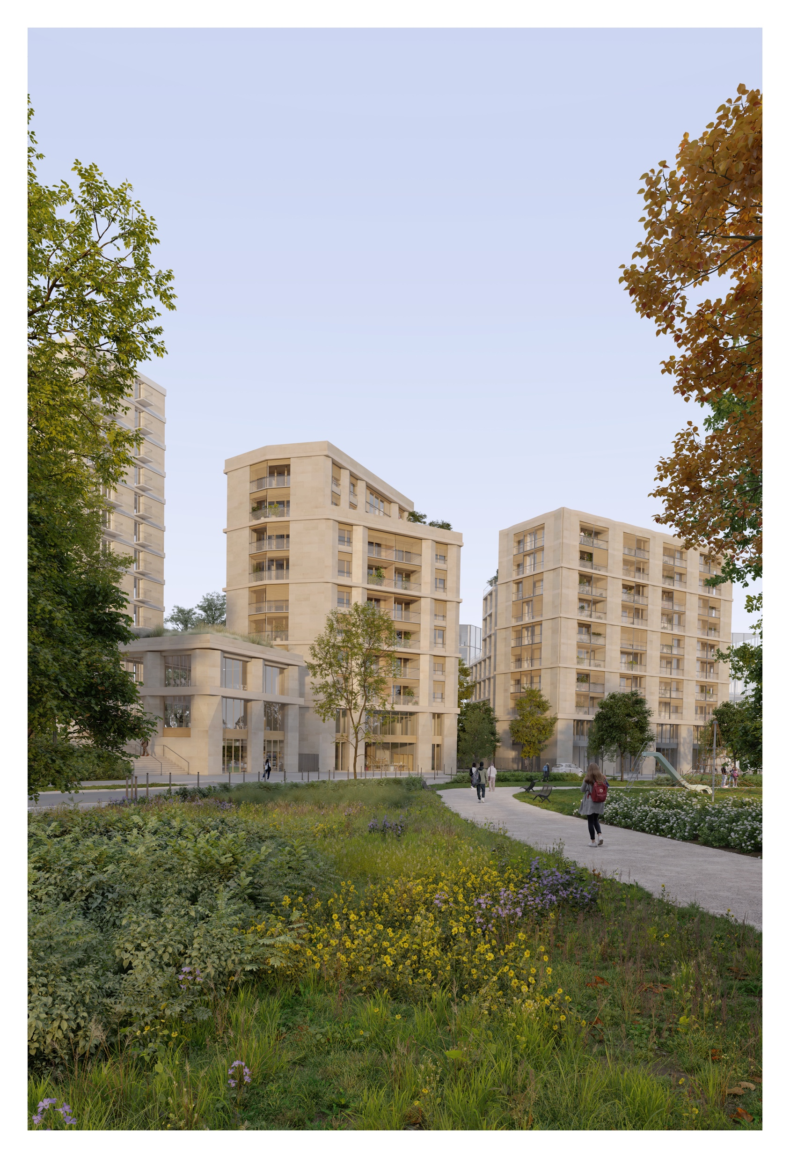

Lot 04 ZAC Python Duvernois - Paris (75) - Conception
ZAC Python Duvernois
Lot 04
Commission BDF n°37

Slide 3
L’équipe projet
Lot 04 ZAC Python Duvernois - Paris (75) - Conception
AMO
BET
SOCOTEC
Environnement
SOLAB
Fluides
Acoustique
MOA
Architecte mandataire
BET
RIVP
Bailleurs social
Charles-Henri
TACHON
SOLAB
Thermique &
Environnement
Aménageur
Preneur
Paysagiste
BET
SEMAPA
Direction Santé Publique
FORR
2iDF
VRD
MOA
Architecte associé
BET
BET
Foncière de Paris
Accession sociale
RemingtonStyle
MOBIUS
Réemploi
VPEAS
Economiste
Preneur
Fondation de la Croix Saint Simon
BET
BET
EVP
Structure
BIMBAMBOOM
BIM manager
Gestion de projet · Territoire et site · Solidaire · Énergie · Eau · Matériaux et autres ressources · Confort et santé

Slide 4
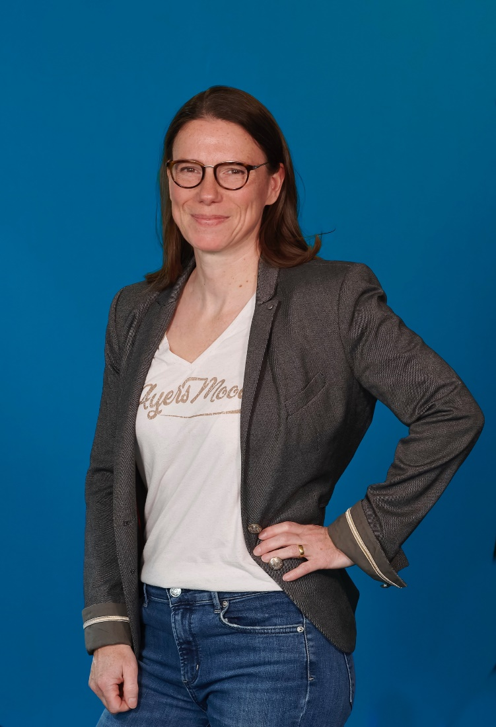
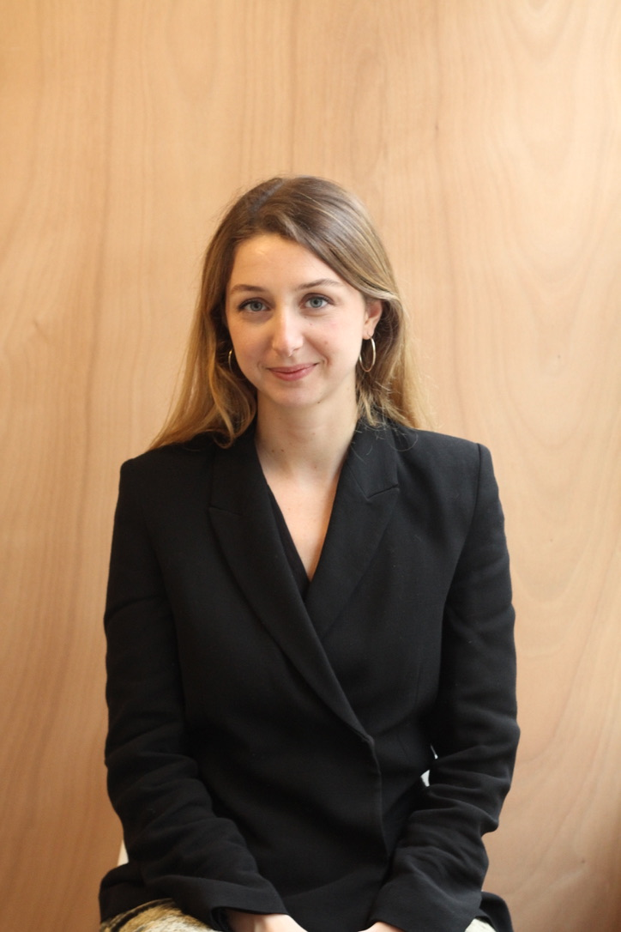
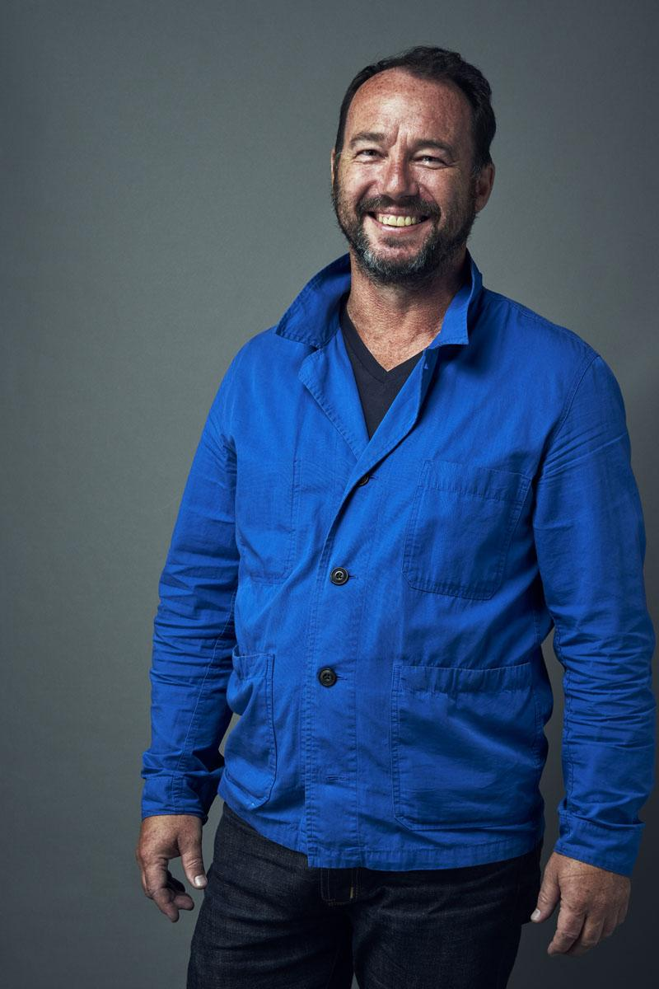
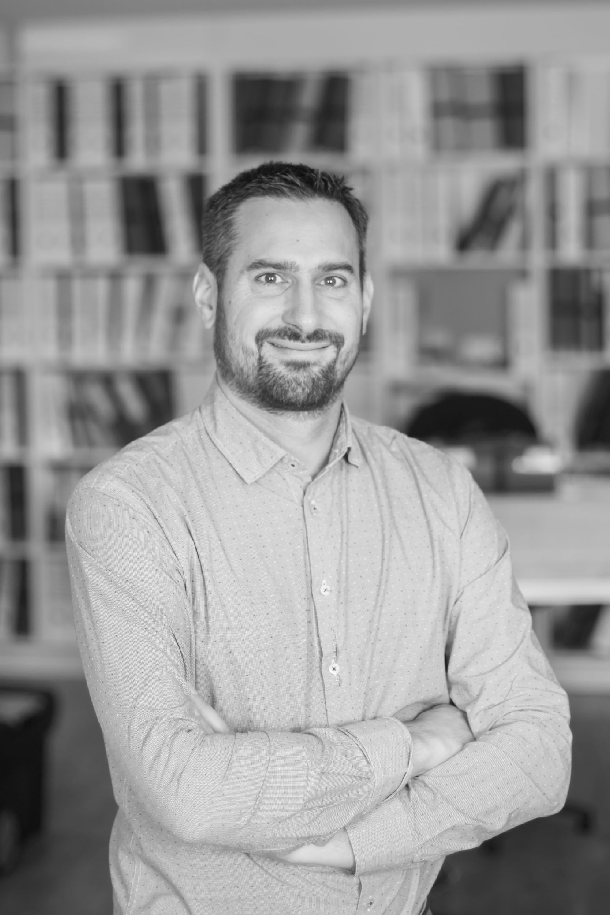
L’équipe du jour
Lot 04 ZAC Python Duvernois - Paris (75) - Conception
Laurence Kammerer
RIVP
Cheffe de projet
Lola Barri-Barthélemy
Charles-Henri Tachon,
Architecte mandataire
Architecte HMONP
David Jouquand
RemingtonStyle Architecte associé
Architecte co-gérant
Benoit Roulin
SOLAB
Accompagnateur BDF
Gestion de projet · Territoire et site · Solidaire · Énergie · Eau · Matériaux et autres ressources · Confort et santé

Slide 5
Sommaire
Lot 04 ZAC Python Duvernois - Paris (75) - Conception
Contexte
Présentation de la RIVP et genèse de l’opération
Présentation du site
Des réponses particulières et adaptées
Axe 1 : Réponse architecturale et paysagère
Axe 2 : Structure et matérialité
Axe 3 : Performance énergétique
Points forts du projet
Radar BDF
Annexes
Plans, coupes, façades

Slide 6
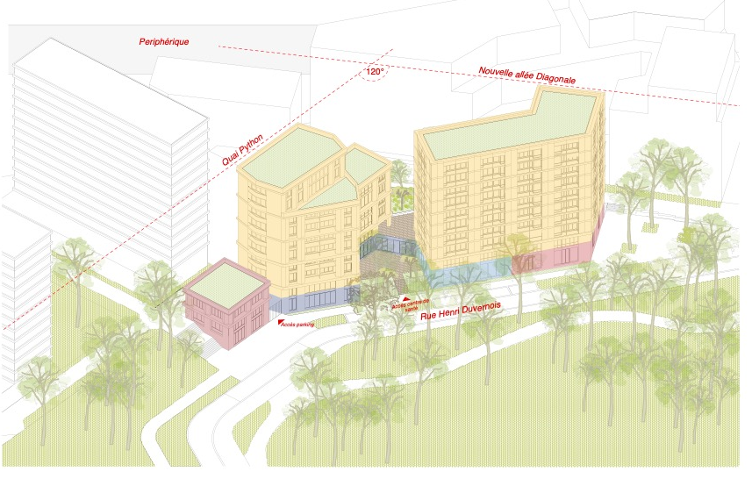
Programmation
Lot 04 ZAC Python Duvernois - Paris (75) - Conception
Concours de maîtrise d’œuvre
Groupement deux équipes d’architectes, paysagiste et BET
Programme
33 Logements sociaux
49 Logements en accession sociale
SDP logements : 6200 m²
300 m2 Promotion de Santé Publique
500 m2 Centre médical
600 m2 de Commerces/Activités
Parking de 60 places mutualisées
Budget : 20 060 000 euros HT
Gestion de projet · Territoire et site · Solidaire · Énergie · Eau · Matériaux et autres ressources · Confort et santé

Slide 7
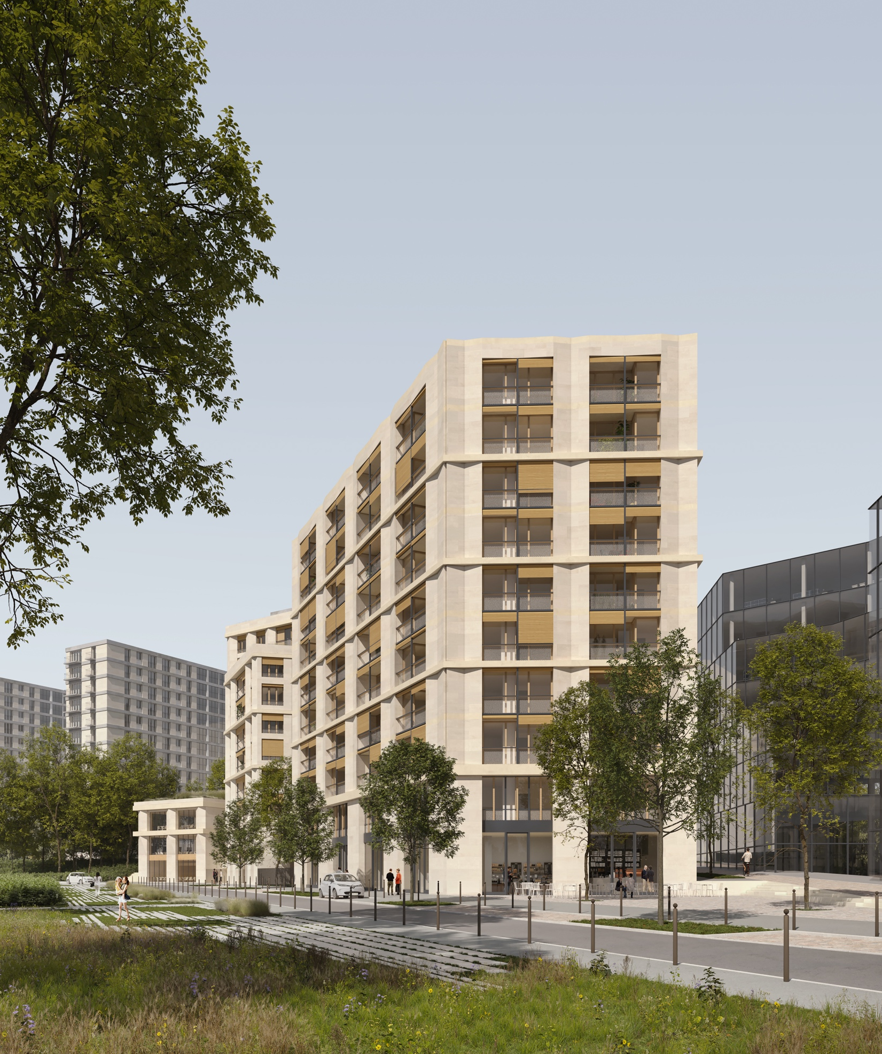
Enjeux environnementaux
Lot 04 ZAC Python Duvernois - Paris (75) - Conception
NF Habitat HQE Excellent « Profil ville de Paris »
Démarche BDF – Niveau Argent
Label bâtiment biosourcé - Niveau 3
Label BBCA
Label BEPOS Effinergie 2020
Niveau RE 2020 IC Construction seuil 2028
Niveau RE 2020 IC Énergie seuil 2025
Gestion de projet · Territoire et site · Solidaire · Énergie · Eau · Matériaux et autres ressources · Confort et santé

Slide 8
Des réponses particulières et adaptées
Axe 1 : Réponse architecturale et paysagère

Slide 9
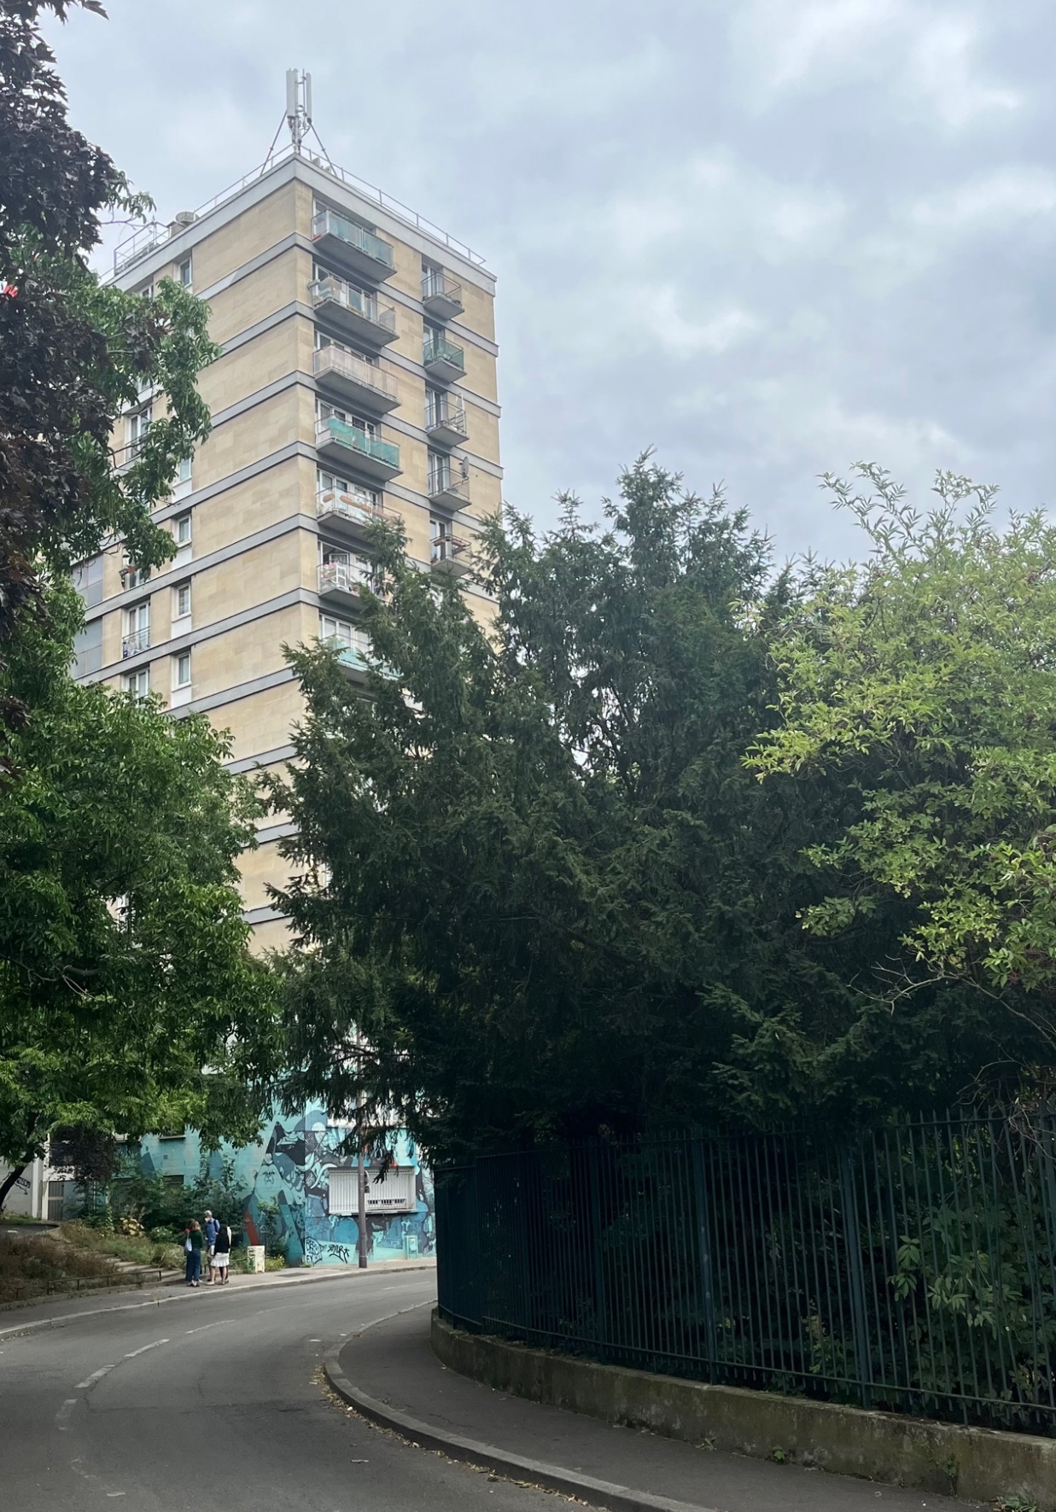
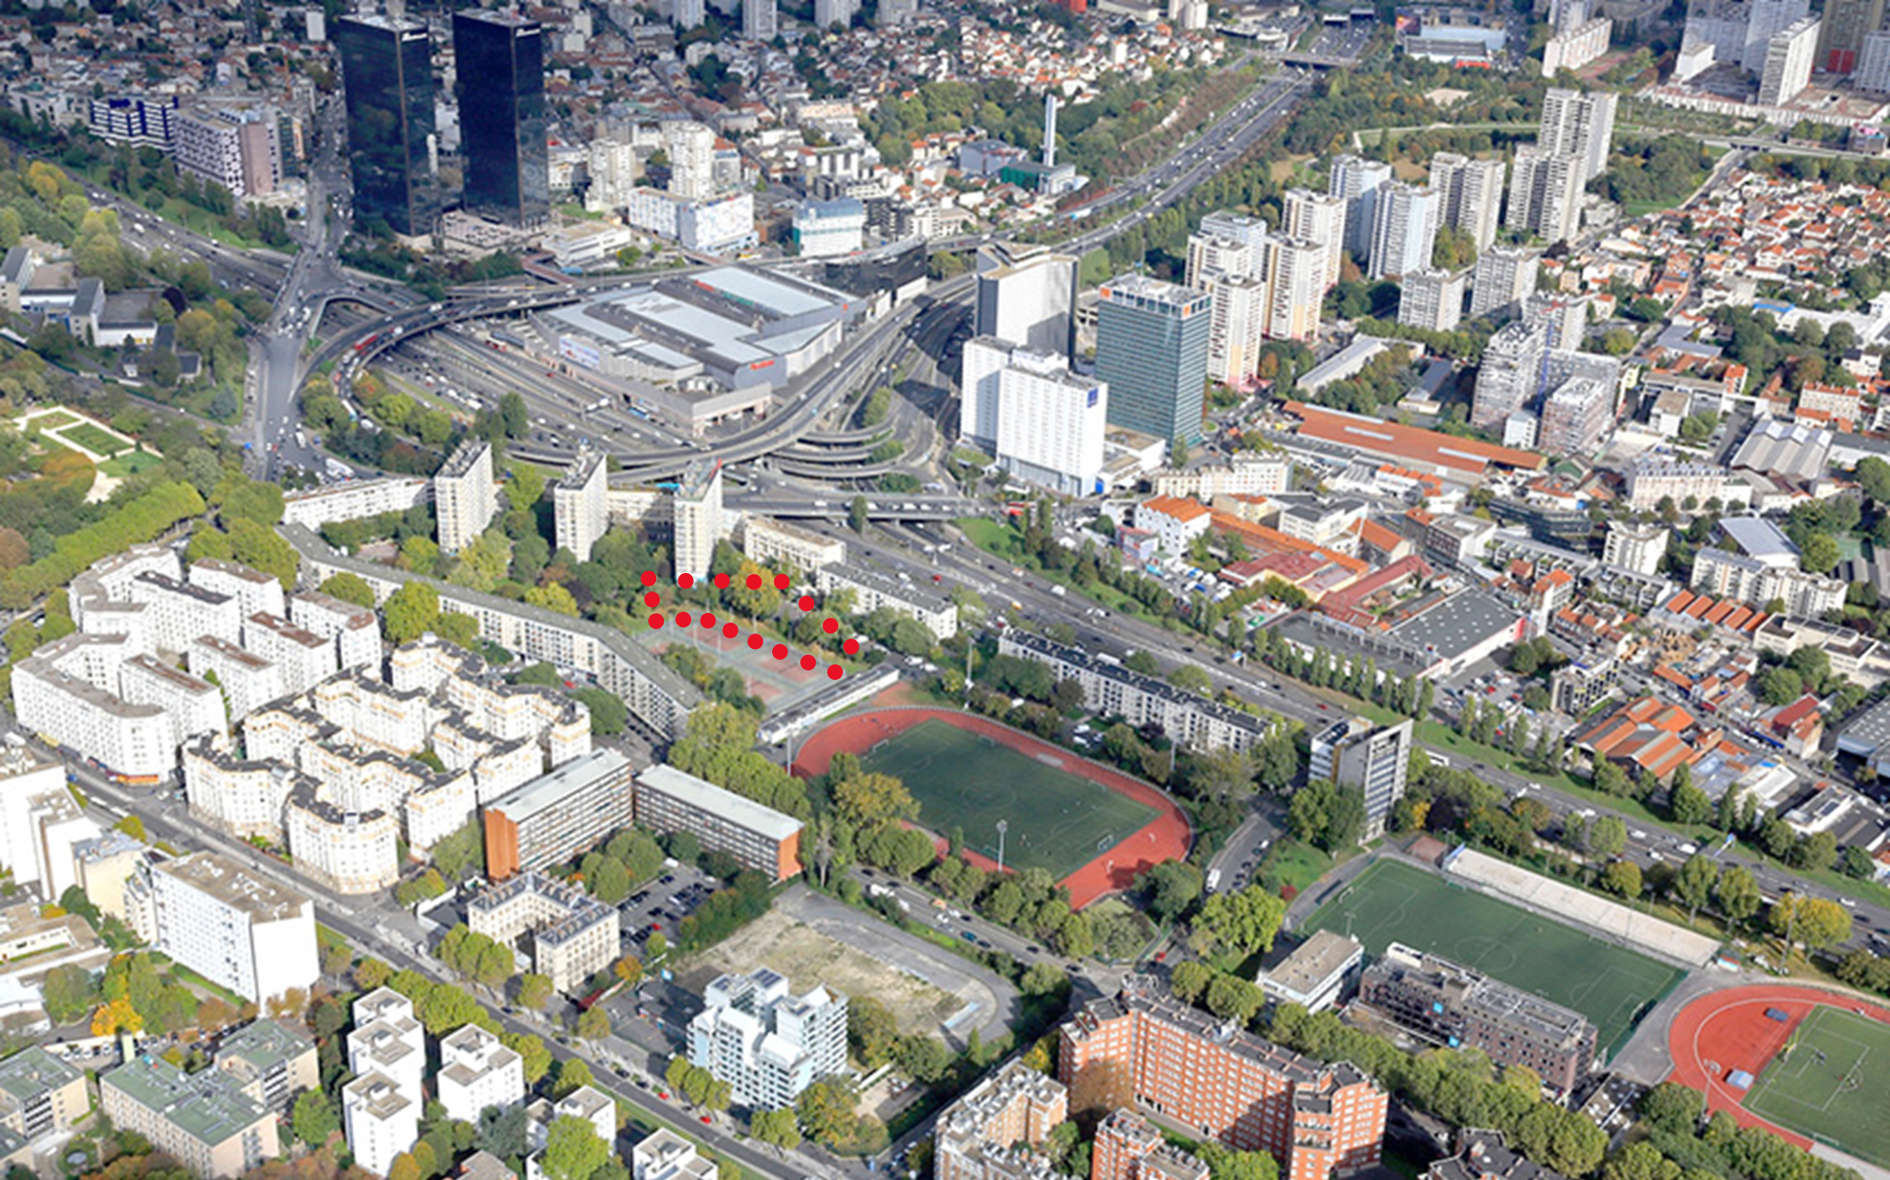
Contexte
Lot 04 ZAC Python Duvernois - Paris (75) - Conception
Site existant pré-démolition
Gestion de projet · Territoire et site · Solidaire · Énergie · Eau · Matériaux et autres ressources · Confort et santé

Slide 10
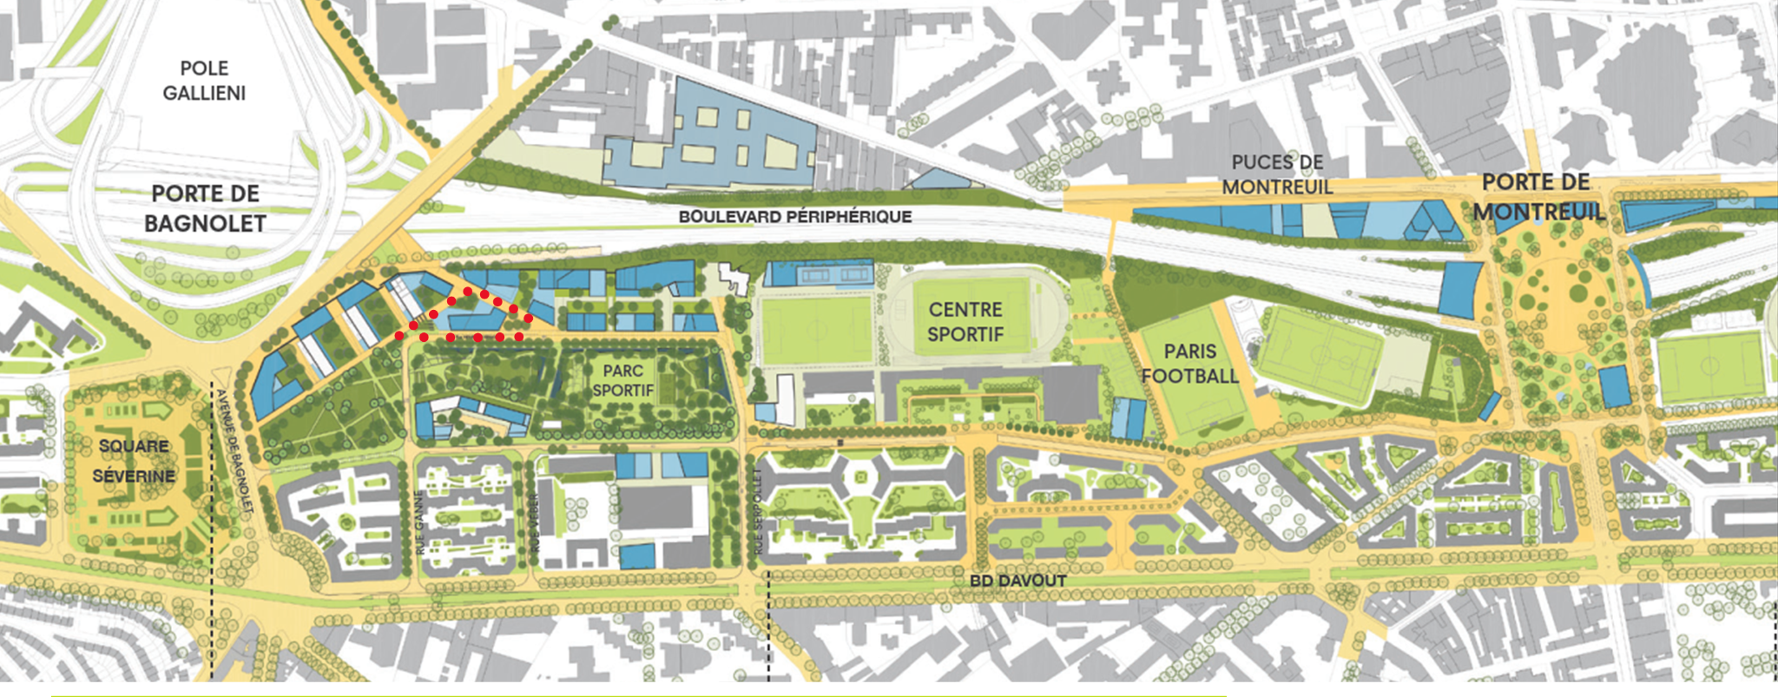
Contexte
Lot 04 ZAC Python Duvernois - Paris (75) - Conception
Projet de ZAC PYTHON DUVERNOIS de ZCCS
Gestion de projet · Territoire et site · Solidaire · Énergie · Eau · Matériaux et autres ressources · Confort et santé

Slide 11
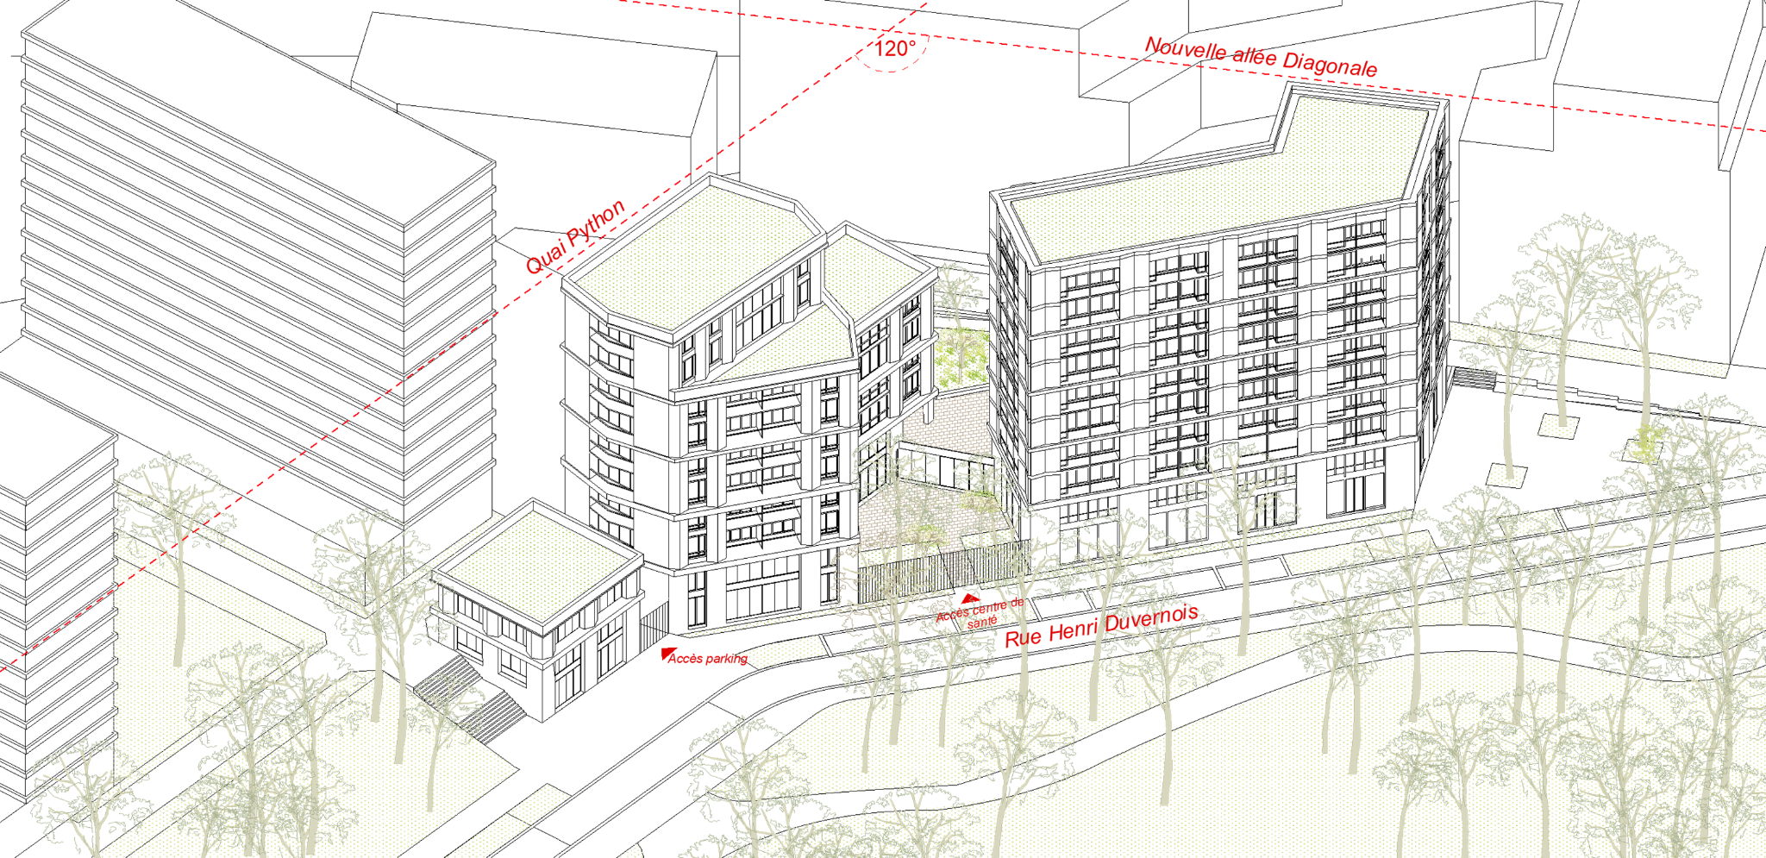
Morphologie
Lot 04 ZAC Python Duvernois - Paris (75) - Conception
Gestion de projet · Territoire et site · Solidaire · Énergie · Eau · Matériaux et autres ressources · Confort et santé

Slide 12
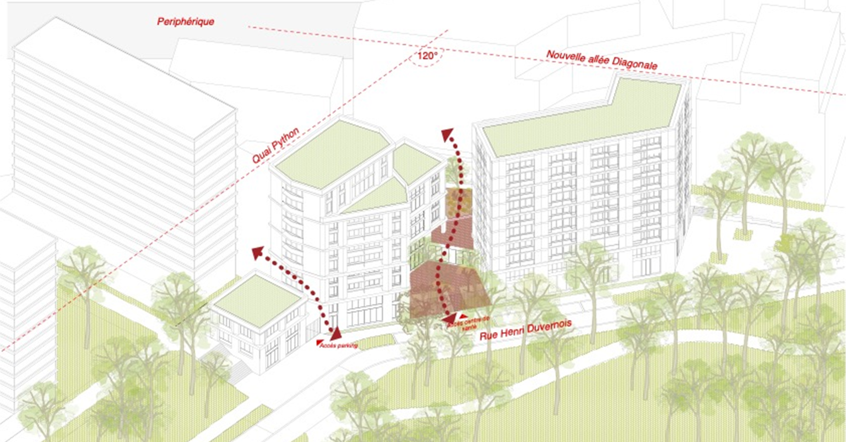
Percées visuelles
Lot 04 ZAC Python Duvernois - Paris (75) - Conception
Gestion de projet · Territoire et site · Solidaire · Énergie · Eau · Matériaux et autres ressources · Confort et santé

Slide 13
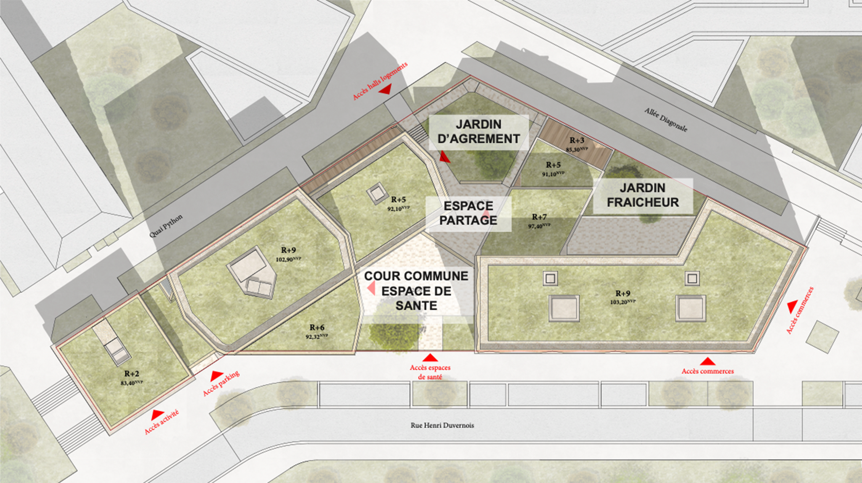
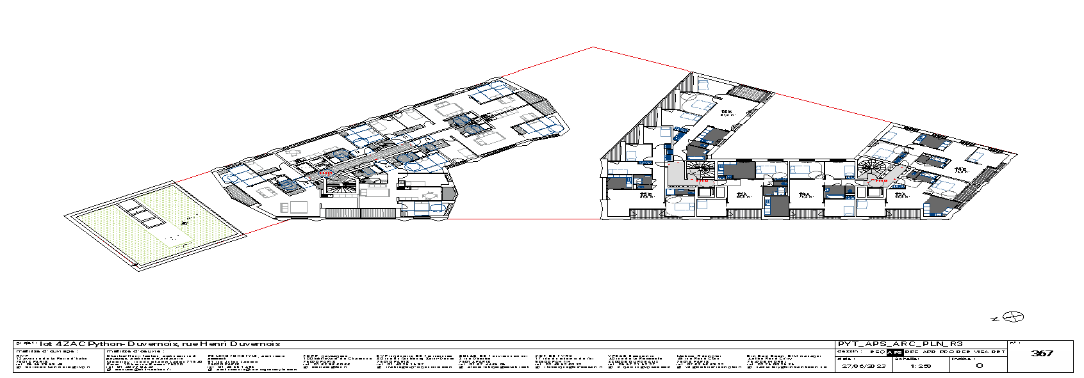
Conception bioclimatique
Lot 04 ZAC Python Duvernois - Paris (75) - Conception
Seuils & diversité des espaces extérieurs
Pleine terre
Toiture végétalisée semi-intensive
Faille qui permet le passage des vents estivaux
vent dominants
Gestion de projet · Territoire et site · Solidaire · Énergie · Eau · Matériaux et autres ressources · Confort et santé

Slide 14
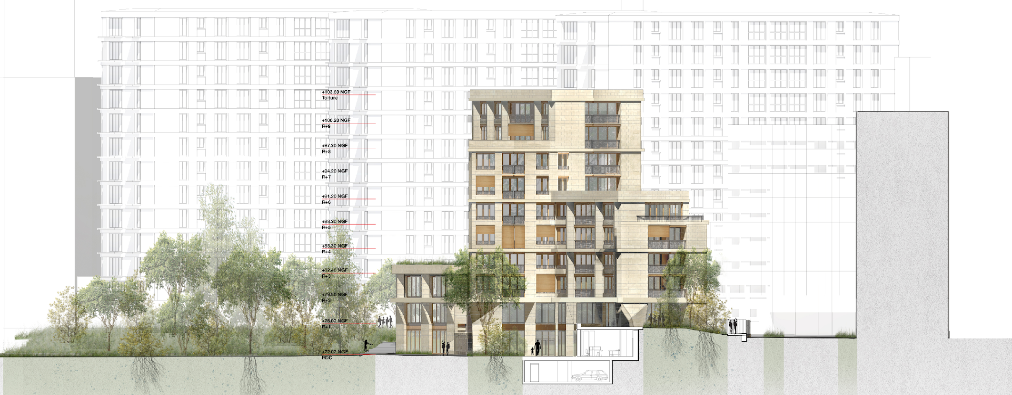
Travailler la topographie
Lot 04 ZAC Python Duvernois - Paris (75) - Conception
Gestion de projet · Territoire et site · Solidaire · Énergie · Eau · Matériaux et autres ressources · Confort et santé

Slide 15
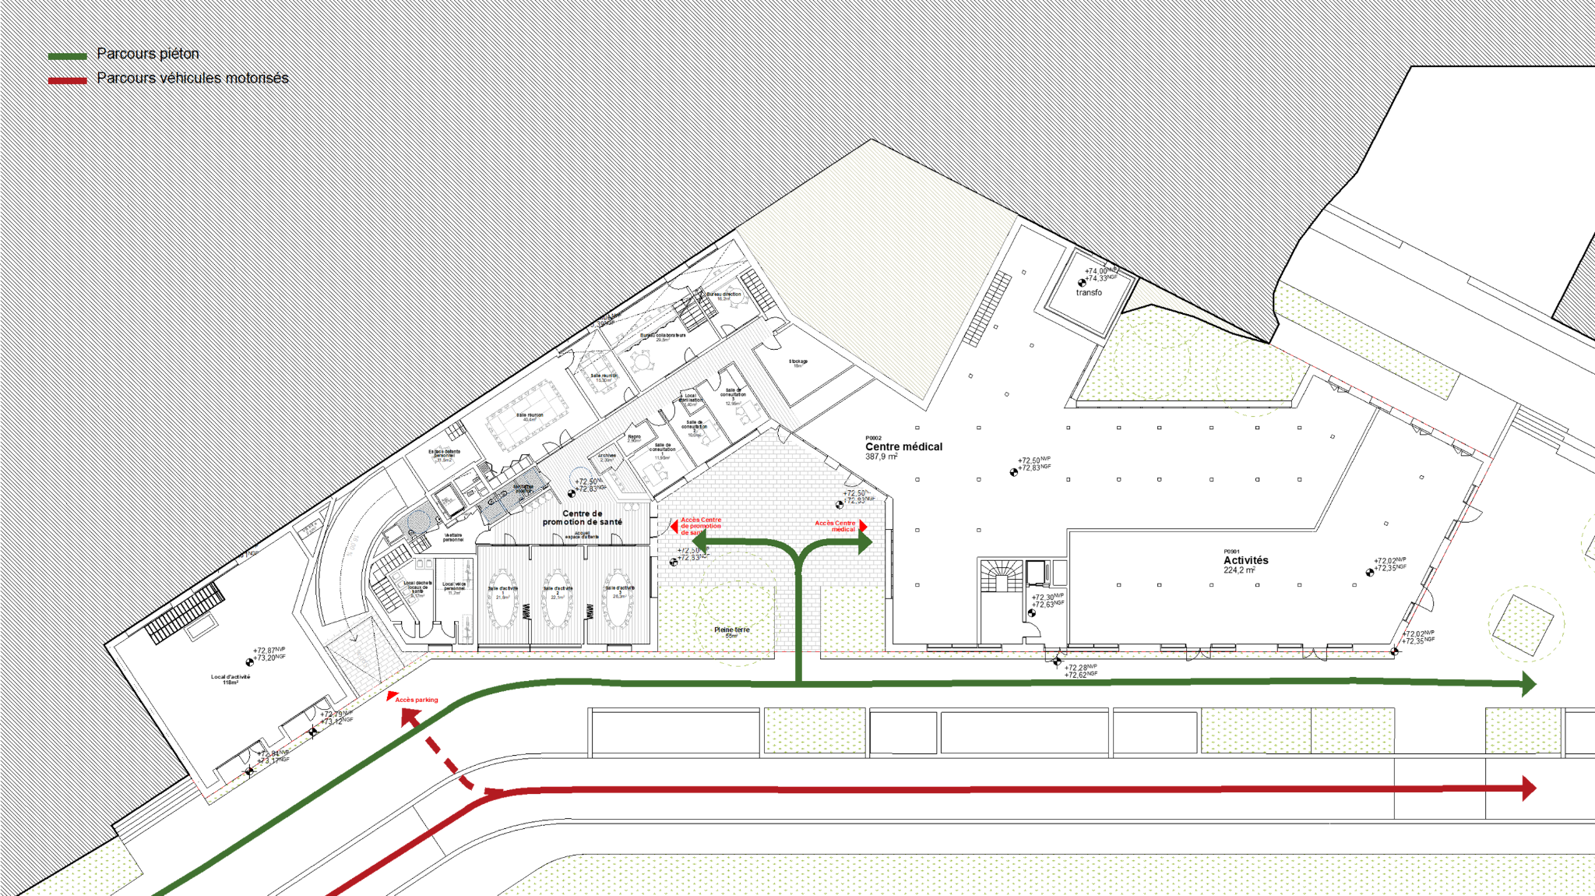
Mobilité
Lot 04 ZAC Python Duvernois - Paris (75) - Conception
Plan de rez-de-chaussée
Gestion de projet · Territoire et site · Solidaire · Énergie · Eau · Matériaux et autres ressources · Confort et santé

Slide 16
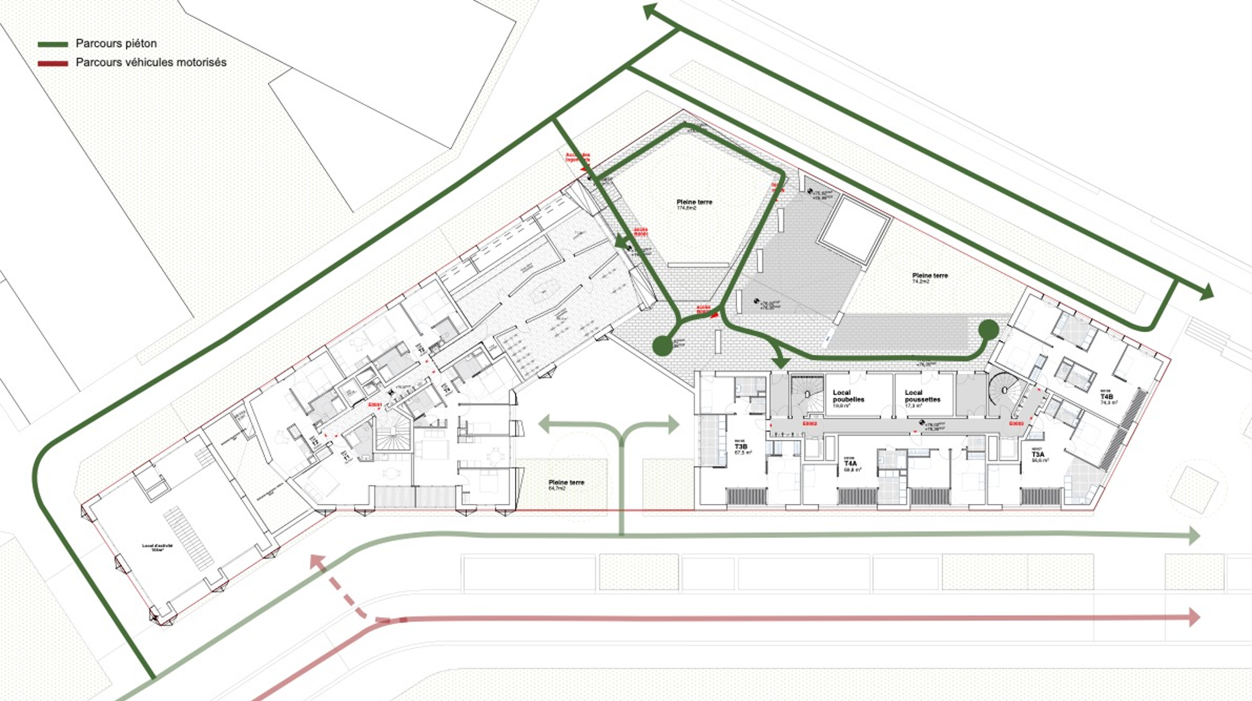
Mobilité
Lot 04 ZAC Python Duvernois - Paris (75) - Conception
Plan de rez-de-jardin
Gestion de projet · Territoire et site · Solidaire · Énergie · Eau · Matériaux et autres ressources · Confort et santé

Slide 17
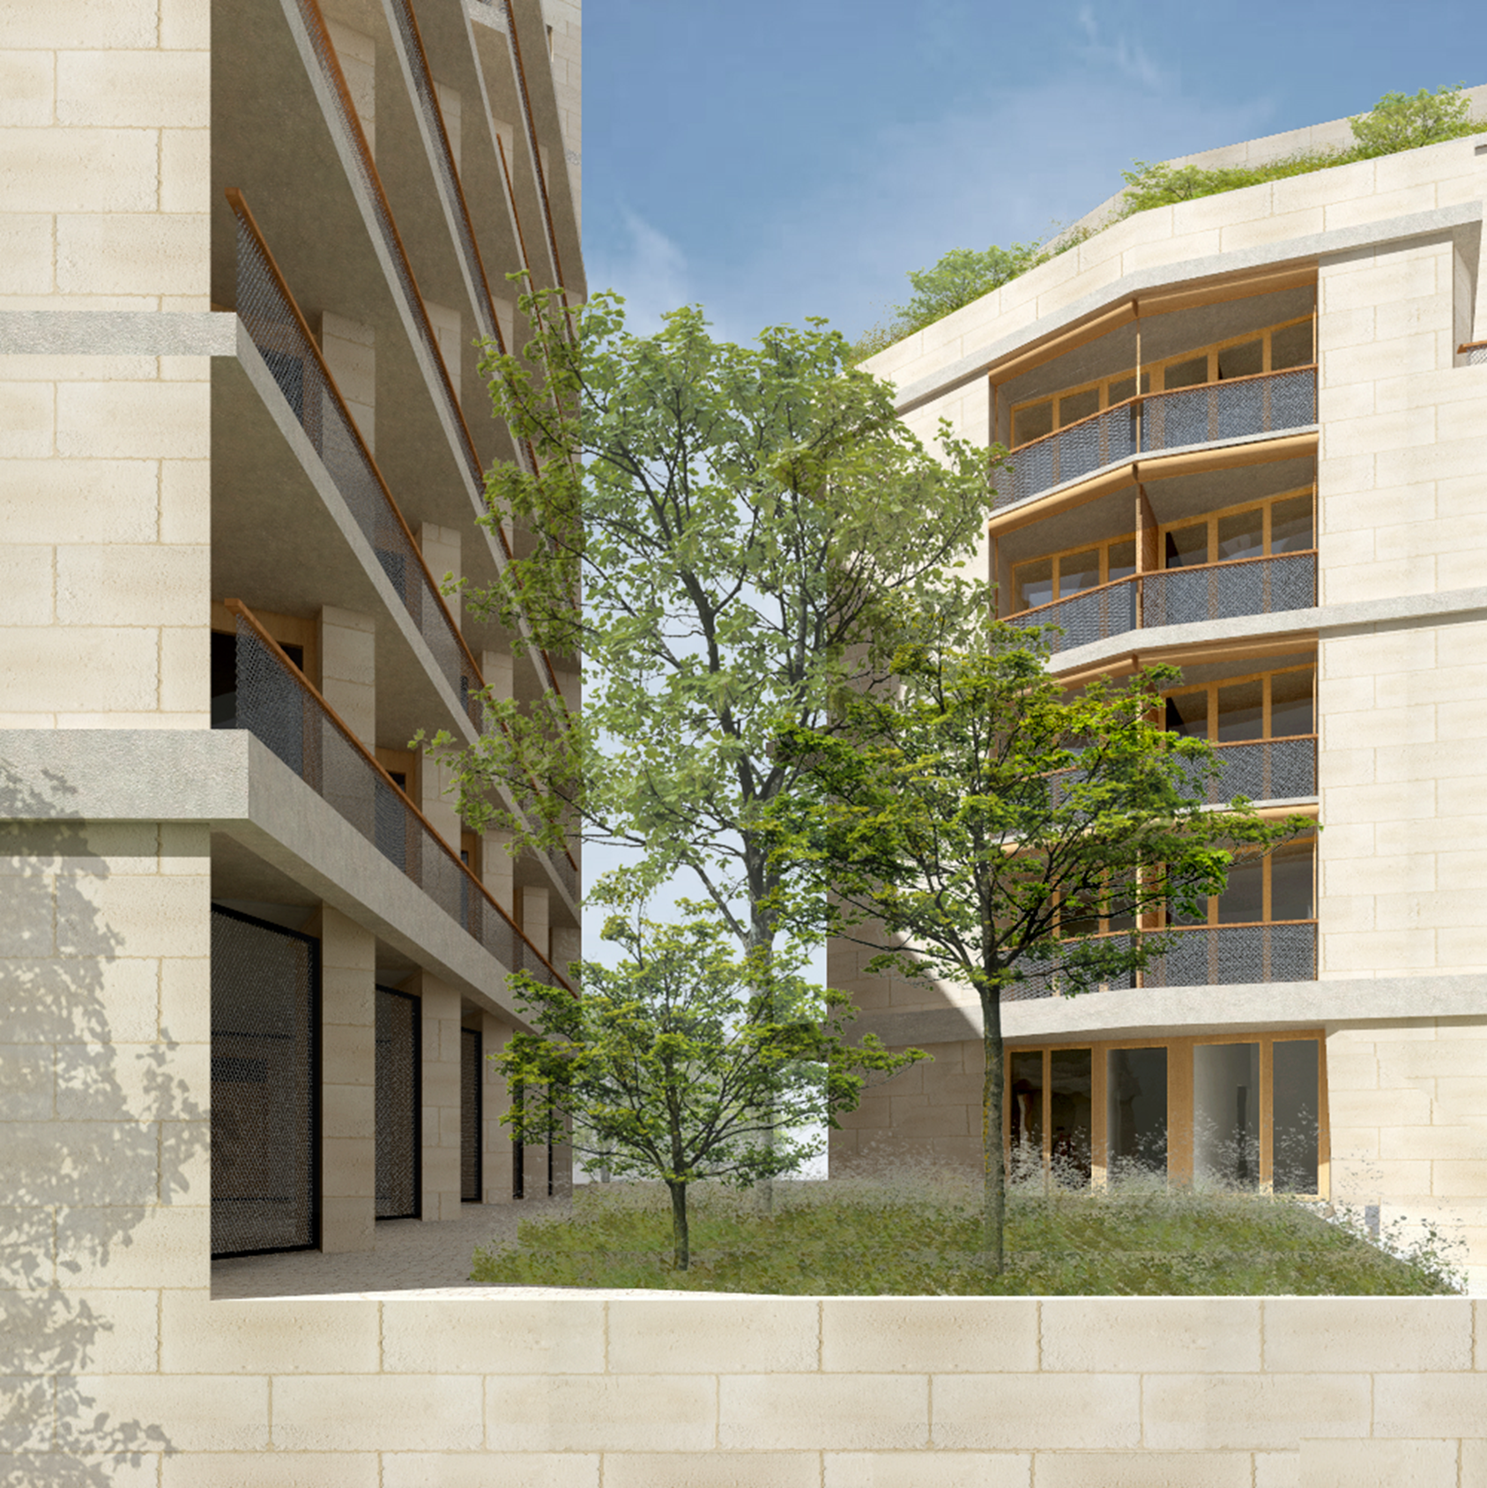
Entrée des logements
Lot 04 ZAC Python Duvernois - Paris (75) - Conception
Gestion de projet · Territoire et site · Solidaire · Énergie · Eau · Matériaux et autres ressources · Confort et santé

Slide 18
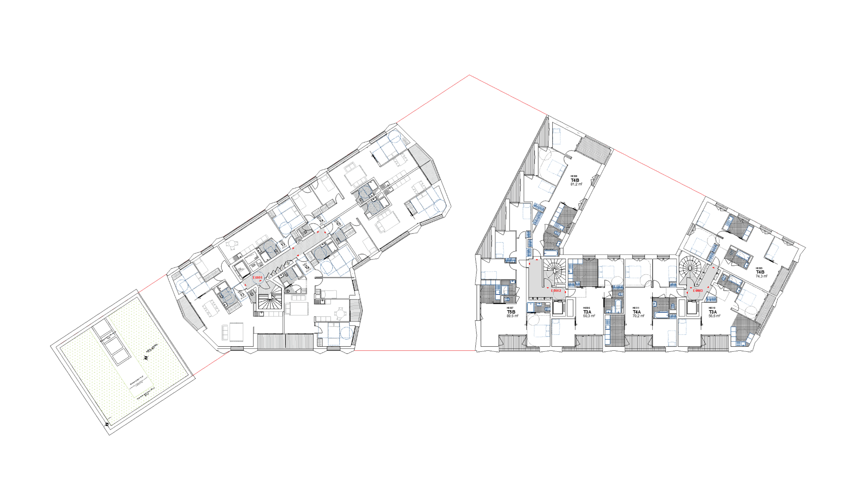
Logements pour tous
Lot 04 ZAC Python Duvernois - Paris (75) - Conception
Plan d’étage courant
Gestion de projet · Territoire et site · Solidaire · Énergie · Eau · Matériaux et autres ressources · Confort et santé

Slide 19
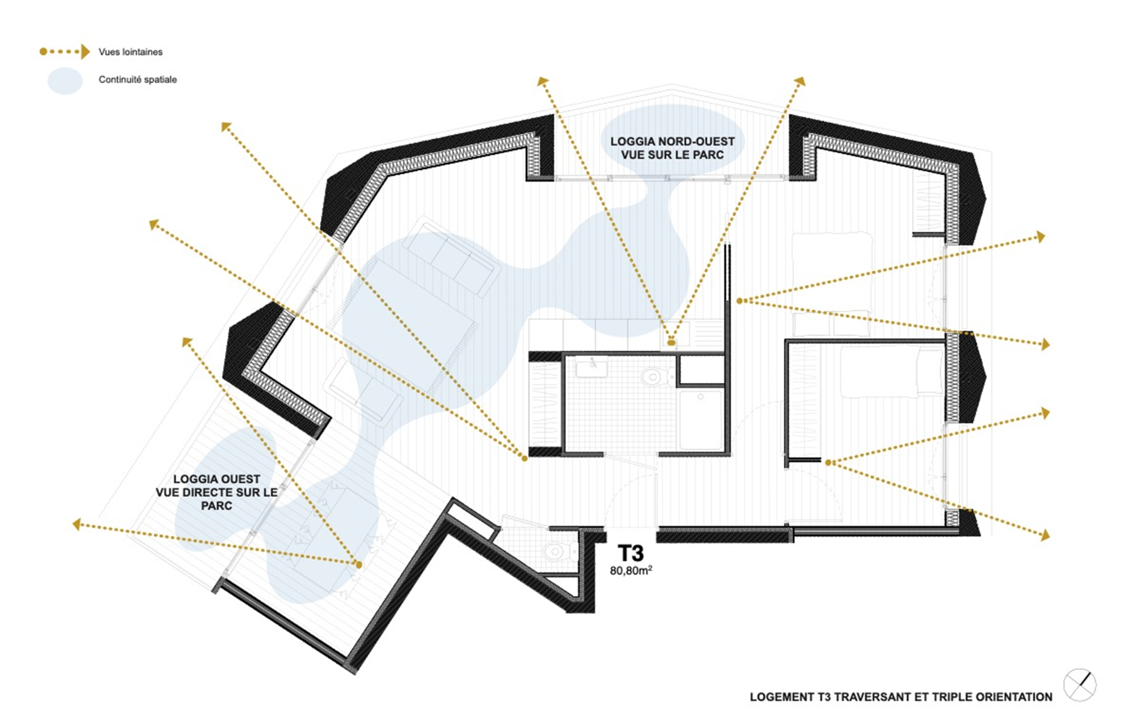
Evolutivité
Lot 04 ZAC Python Duvernois - Paris (75) - Conception
Plan d’un logement T3/T4
Gestion de projet · Territoire et site · Solidaire · Énergie · Eau · Matériaux et autres ressources · Confort et santé

Slide 20
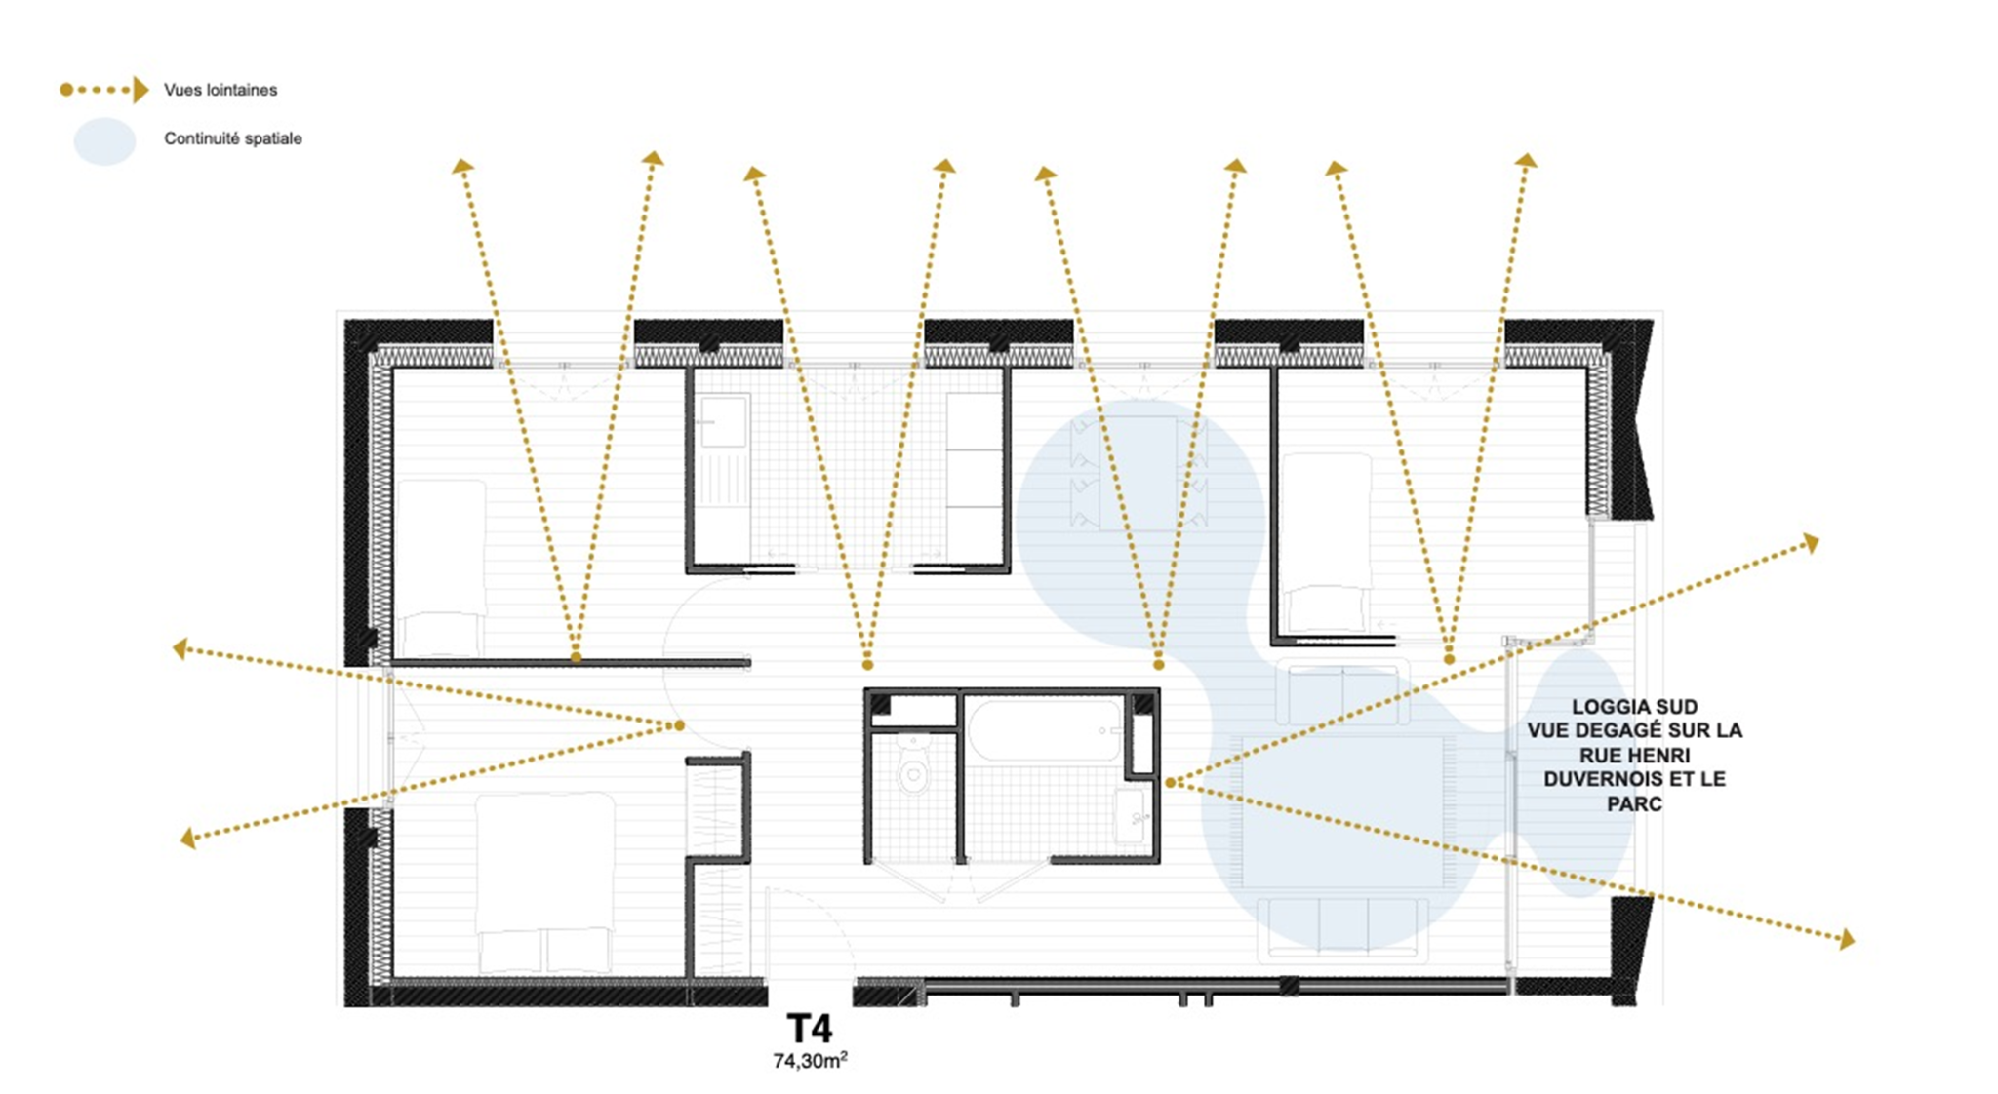
Confort visuel
Lot 04 ZAC Python Duvernois - Paris (75) - Conception
Plan d’un logement T4
Gestion de projet · Territoire et site · Solidaire · Énergie · Eau · Matériaux et autres ressources · Confort et santé

Slide 21
Lot 04 ZAC Python Duvernois - Paris (75) - Conception
Des réponses particulières et adaptées
Axe 2 : Structure et matérialité

Slide 22
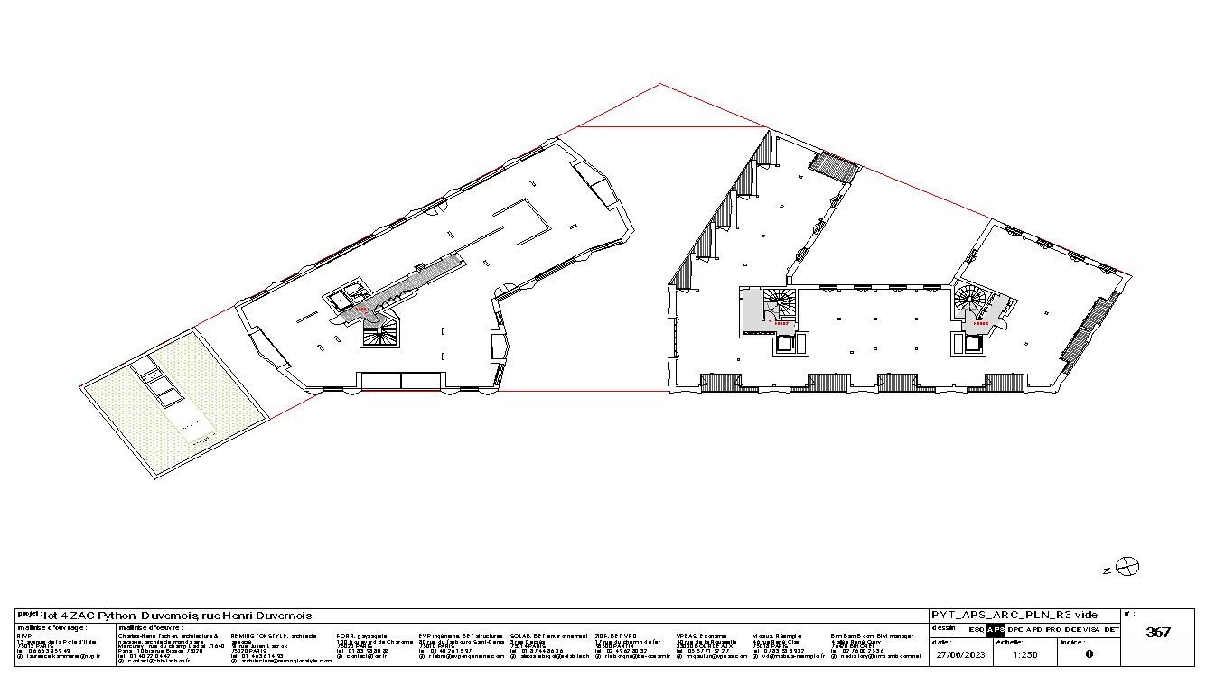
Structure capable
Lot 04 ZAC Python Duvernois - Paris (75) - Conception
Système de poteaux–dalle
Gestion de projet · Territoire et site · Solidaire · Énergie · Eau · Matériaux et autres ressources · Confort et santé

Slide 23
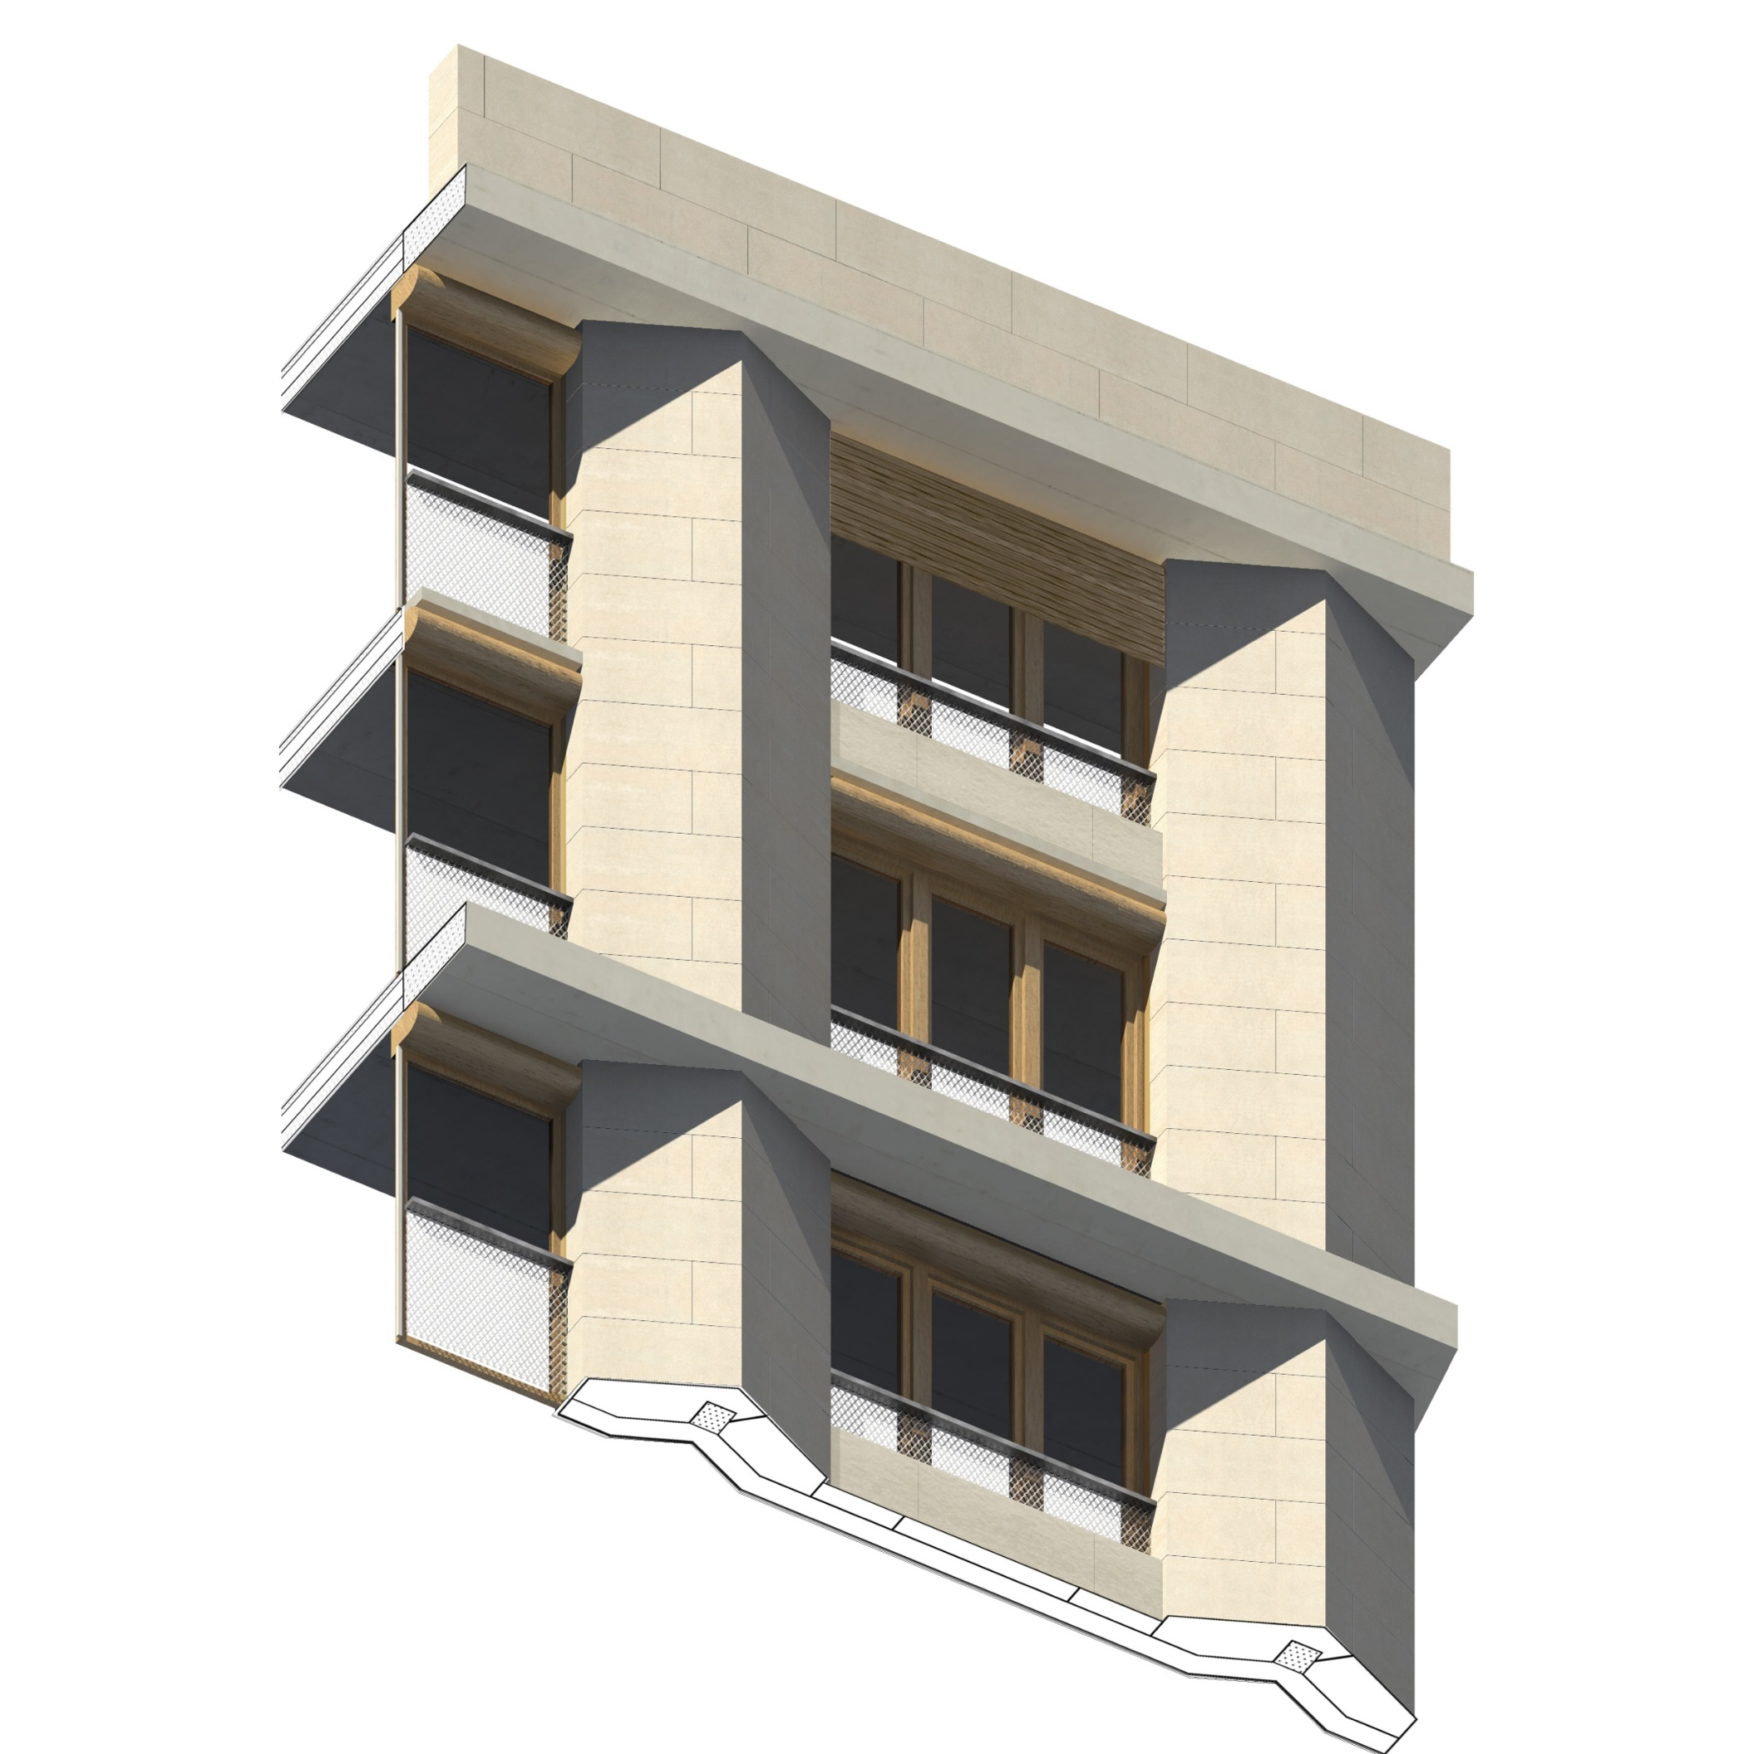
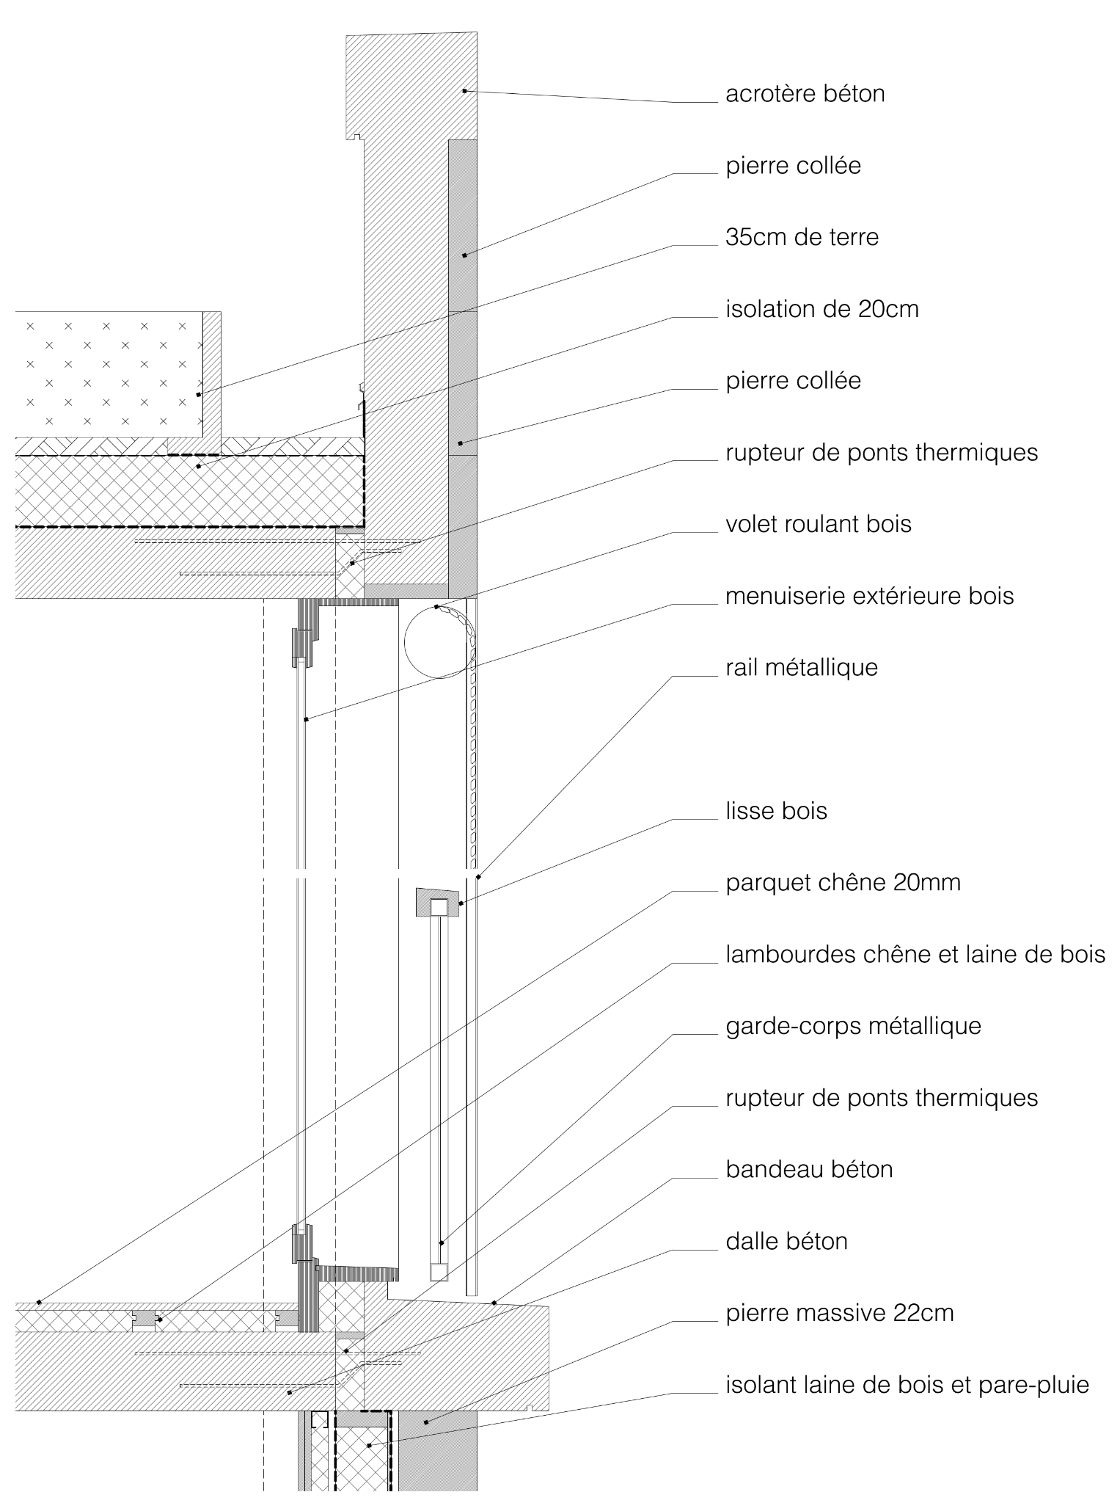
La Pierre
Lot 04 ZAC Python Duvernois - Paris (75) - Conception
Réemploi et extraite de carrière
Gestion de projet · Territoire et site · Solidaire · Énergie · Eau · Matériaux et autres ressources · Confort et santé

Slide 24
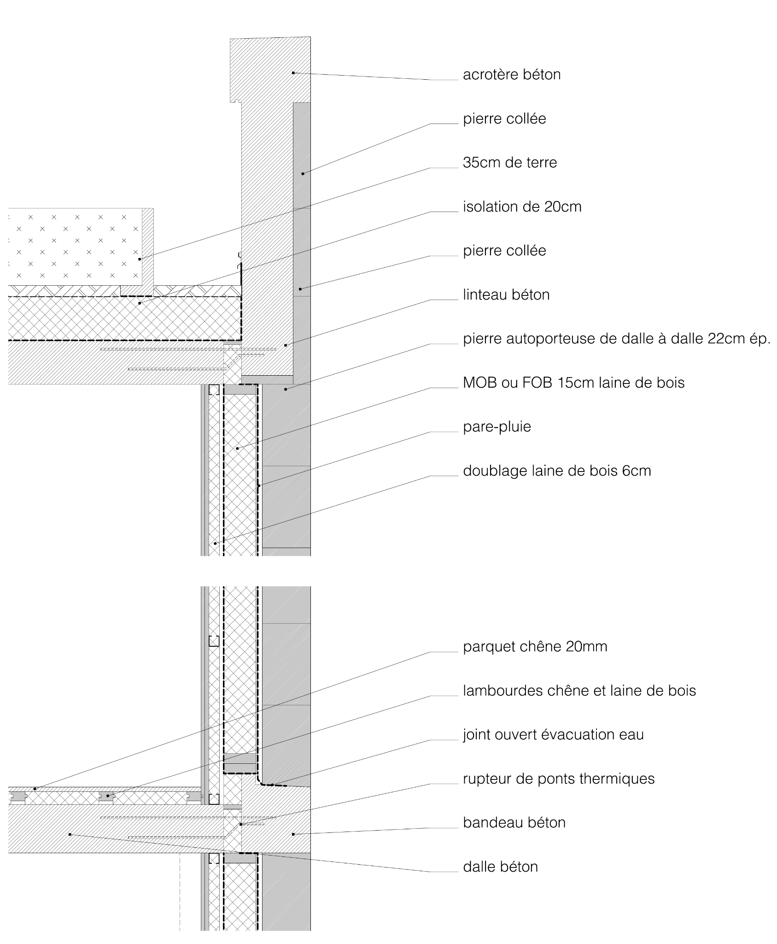
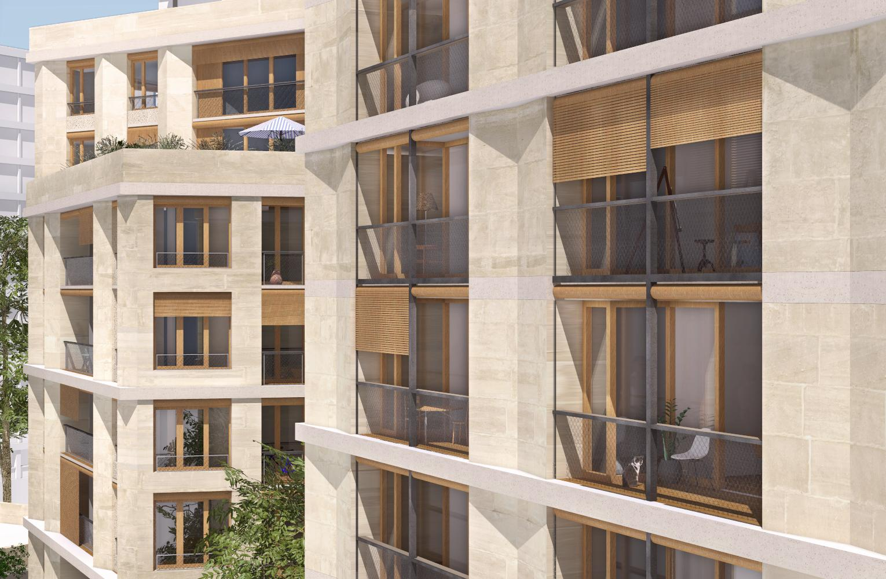
Inertie
Lot 04 ZAC Python Duvernois - Paris (75) - Conception
Façade épaisse lieu d’usages et de fraîcheur
Gestion de projet · Territoire et site · Solidaire · Énergie · Eau · Matériaux et autres ressources · Confort et santé

Slide 25
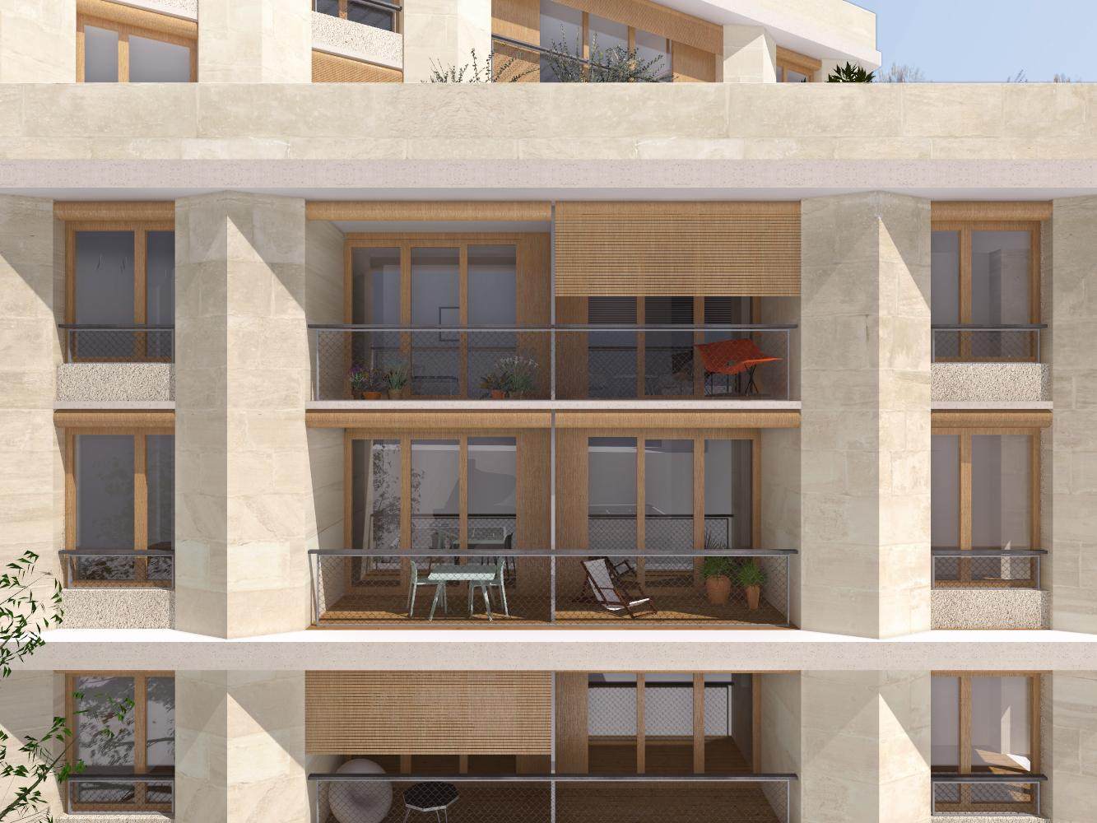
Confort d’été
Lot 04 ZAC Python Duvernois - Paris (75) - Conception
Façade épaisse lieu d’usages et de fraîcheur
  Confort thermique d’été et confort des espaces extérieurs
  Réalisation d’une STD (phase APD)– Zone d’inconfort limitée à 50h/an
  Protections solaires adaptées sur toutes les baies, volets roulants en bois
  création d’espaces extérieurs protégés
  Mesures conservatoires pour fixation ultérieure des éléments de protections solaires des RDC
Gestion de projet · Territoire et site · Solidaire · Énergie · Eau · Matériaux et autres ressources · Confort et santé

Slide 26
Lot 04 ZAC Python Duvernois - Paris (75) - Conception
Des réponses particulières et adaptées
Axe 3 : Maîtrise de l’impact carbone

Slide 27
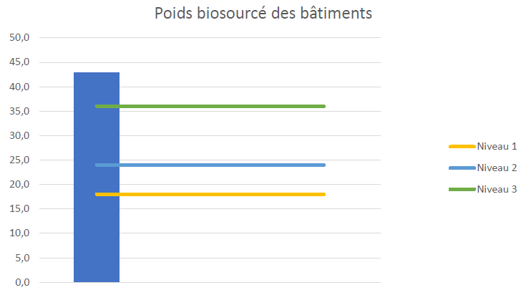
Masse biosourcée
Lot 04 ZAC Python Duvernois - Paris (75) - Conception
Calcul Biosourcé APS
Validation du Niveau 3 du label Bâtiment Biosourcé avec un taux biosourcé total supérieur à 40 kg/m² SDP
Principaux matériaux biosourcé :
Façade à ossature bois avec remplissage en fibre de bois
Volets roulants en bois
Parquet bois massif sur lambourdes
Menuiseries extérieures et intérieures en bois
Gestion de projet · Territoire et site · Solidaire · Énergie · Eau · Matériaux et autres ressources · Confort et santé

Slide 28

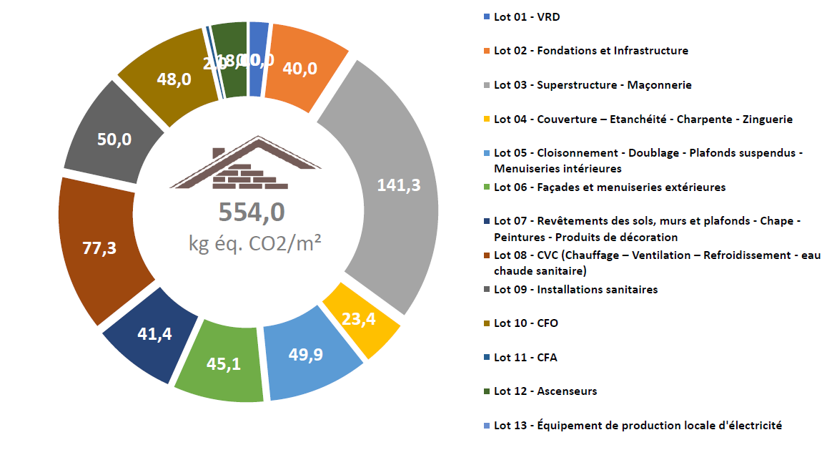
Impact carbone
Lot 04 ZAC Python Duvernois - Paris (75) - Conception
Etude Analyse de cycle de vie dès l’APS
  → Validation du seuil Ic construction 2028
  Répartition de l’impact carbone par lot
  Notre stratégie :
  Limitation du béton (FOB)
  Grande quantité de bois (stockage carbone)
  Intégration de matériaux en réemploi : pierres, radiateurs, serrurerie (parties communes), dalles gravillonnées pour aménagements extérieur, WC et lavabos (local d’activité)
Gestion de projet · Territoire et site · Solidaire · Énergie · Eau · Matériaux et autres ressources · Confort et santé

Slide 29
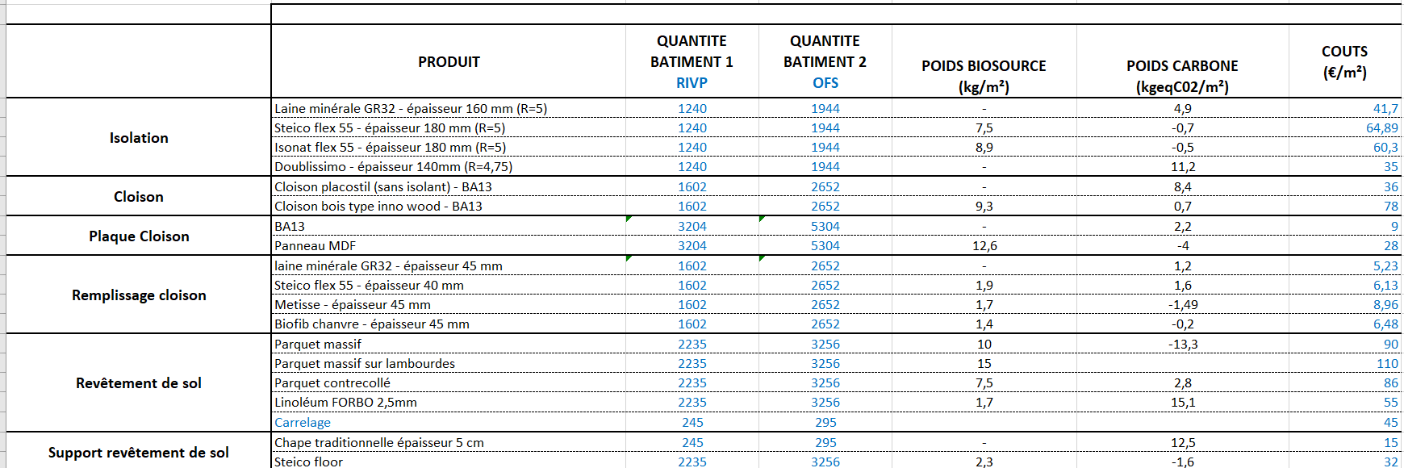
- Création d’un document/outil de travail
- Travail collaboratif entre Architecte/Economiste/Bureau d’étude thermique et environnement/RIVP
Un compromis
Lot 04 ZAC Python Duvernois - Paris (75) - Conception
Etude comparative Taux de biosourcé/impact carbone/coût
Gestion de projet · Territoire et site · Solidaire · Énergie · Eau · Matériaux et autres ressources · Confort et santé

Slide 30
Lot 04 ZAC Python Duvernois - Paris (75) - Conception
Des réponses particulières et adaptées
Axe 3 : Performance énergétique

Slide 31
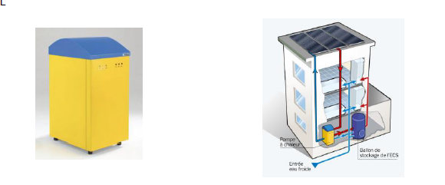
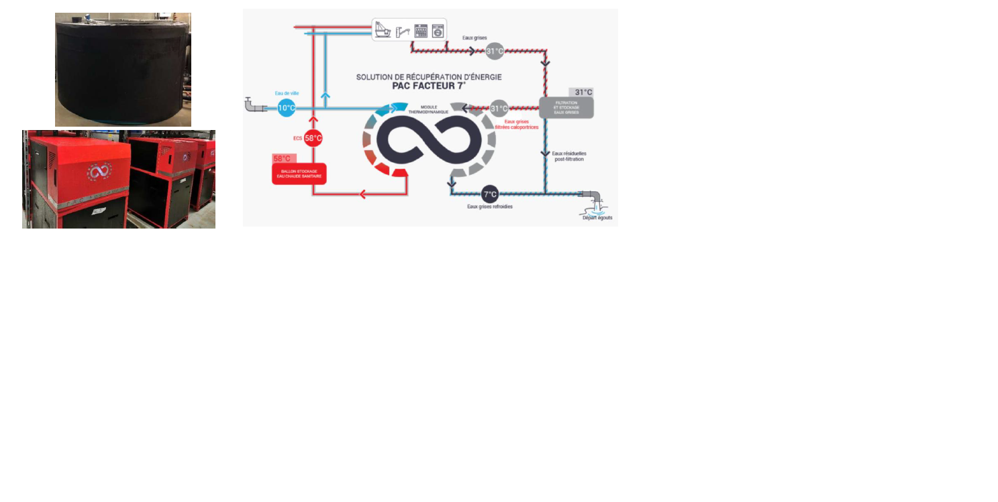
Calcul RE 2020
Lot 04 ZAC Python Duvernois - Paris (75) - Conception
-15% Bbio
Cep -10°%
Objectif : Ic énergie 2028
Réalisation d’une étude d’approvisionnement énergétique et coût global
RE 2020
Cep, nr
-20%
IC énergie 2025
Solution HELIOPAC
Solution PAC Facteur 7
Gestion de projet · Territoire et site · Solidaire · Énergie · Eau · Matériaux et autres ressources · Confort et santé

Slide 32





Les systèmes
Lot 04 ZAC Python Duvernois - Paris (75) - Conception
CHAUFFAGE
ECS
VENTILATION
Logements et Centre Santé Publique :
raccordement au réseau de chaleur urbain de Paris (tx ENR 53%)
Logements et Centre Santé Publique :
raccordement au réseau de chaleur urbain de Paris (tx ENR 53%)
Logements :
Ventilation simple flux
Centre Santé Publique :
Ventilation double flux
REFROIDISSEMENT
ÉCLAIRAGE
Pas de climatisation
Centre de Santé publique : Brasseurs d’air
LED
Partie communes : détection de présence + gradation
En cours d’étude :
Ventilation Autoréglable
ou Double flux
Gestion de projet · Territoire et site · Solidaire · Énergie · Eau · Matériaux et autres ressources · Confort et santé

Slide 33
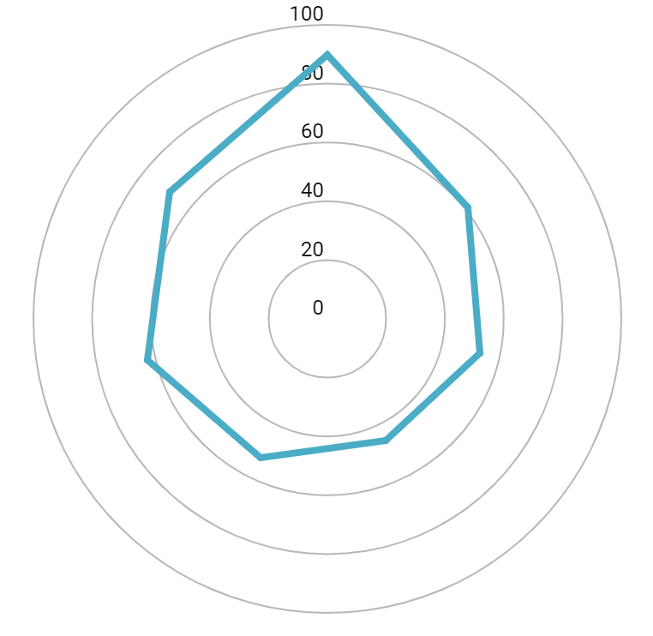
Radar BDF
Lot 04 ZAC Python Duvernois - Paris (75) - Conception
Gestion de projet 90%
Confort & santé 69%
Territoire et site 61%
Solidaire 53%
Autres ressources 63%
Eau 52%
Énergie 46%

Slide 34
Points forts du projet
Lot 04 ZAC Python Duvernois - Paris (75) - Conception
  Conception bioclimatique
    Protections solaires sur toutes les baies
    Espaces extérieurs complémentaires de qualité
    Espace pleine terre & végétalisation des toitures terrasses
  Objectifs des seuils Ic énergie et Ic construction 2028
  Intégration de la pierre de réemploi en façade, ou sur d’autres éléments constructifs
  Intégration d’une grande quantité de matière biosourcée
  Intégration du centre de la santé – offre innovante de partenariat entre promotion de la santé et offre de soins
  Innovation sociale – Mixité
Merci pour votre attention

Slide 35
Annexes
Plans, coupes, façades

Slide 36
Analyse de site
Lot 04 ZAC Python Duvernois - Paris (75) - Conception
 | ATOUTS | CONTRAINTES
Localisation et caractéristiques du terrain | Proximité axes routiers, transports en commun Proximité services et écoles Terrain situé hors emprise de zone protégée faune/flore ou du patrimoine | Terrain en pente Risque d’inondation par remontée de nappe Terrain artificialisé
Climatologie | Climat tempéré Peu de masque solaires existants | A horizon 2050 augmentation de la T°C moyenne Risque d’ilot de chaleur urbain
Nuisances | - Pas de nuisances visuelles | - Nuisances acoustique et olfactive (proximité axes routiers)
Ressources | Pierre de réemploi Raccordement possible au RCU de la ville de Paris
Gestion de projet · Territoire et site · Solidaire · Énergie · Eau · Matériaux et autres ressources · Confort et santé

Slide 37
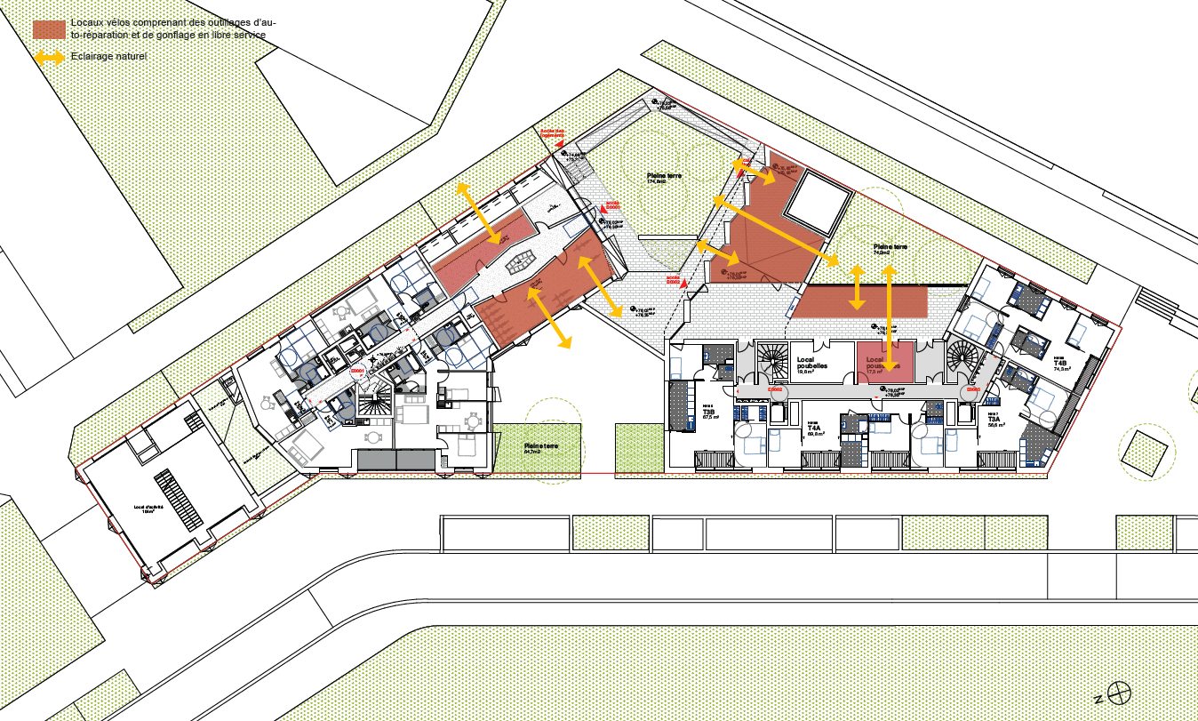

Slide 38
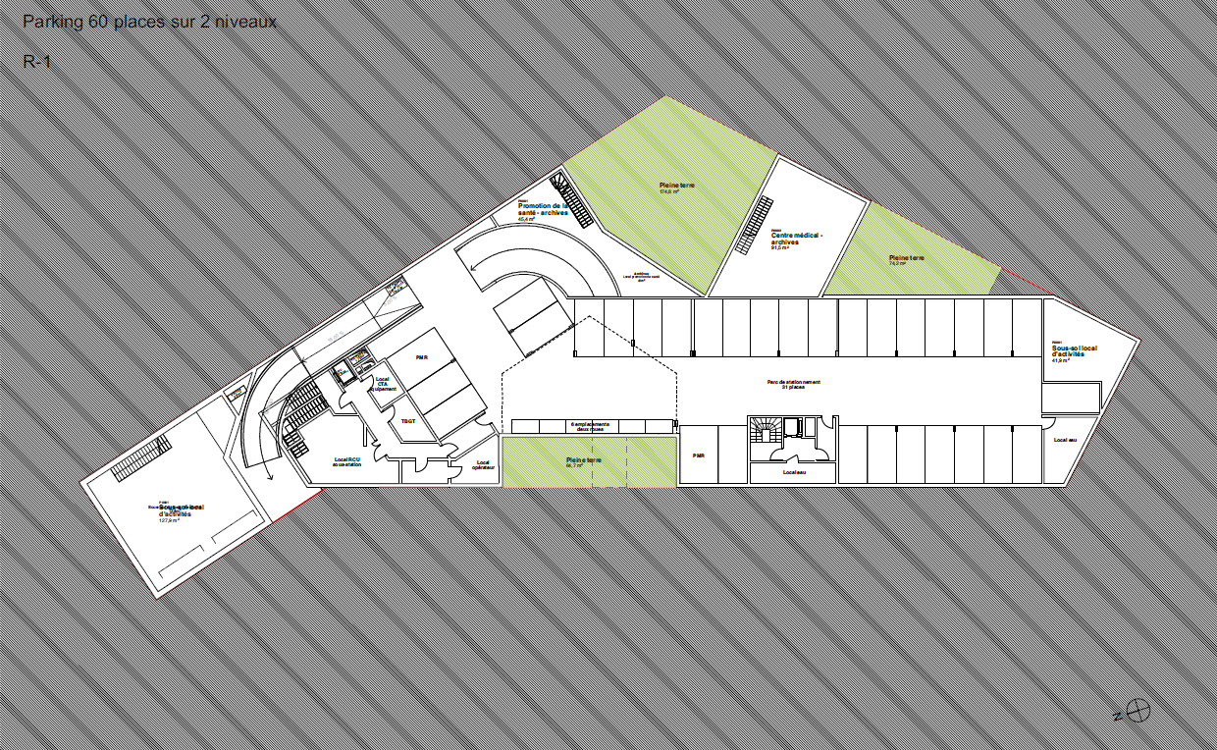

Slide 39
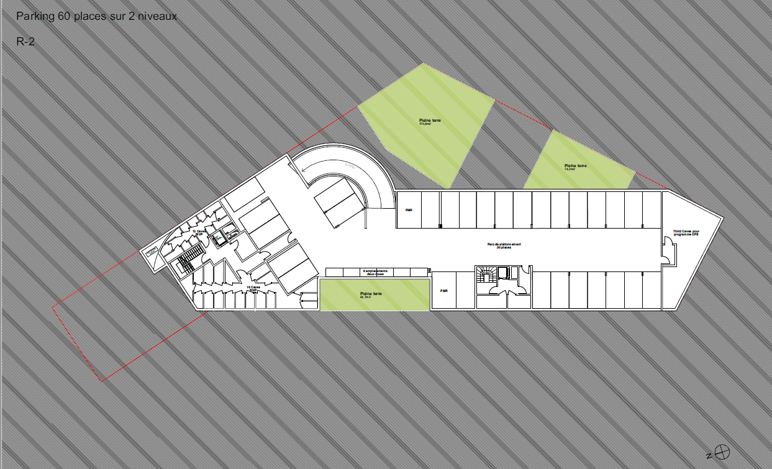

Slide 40
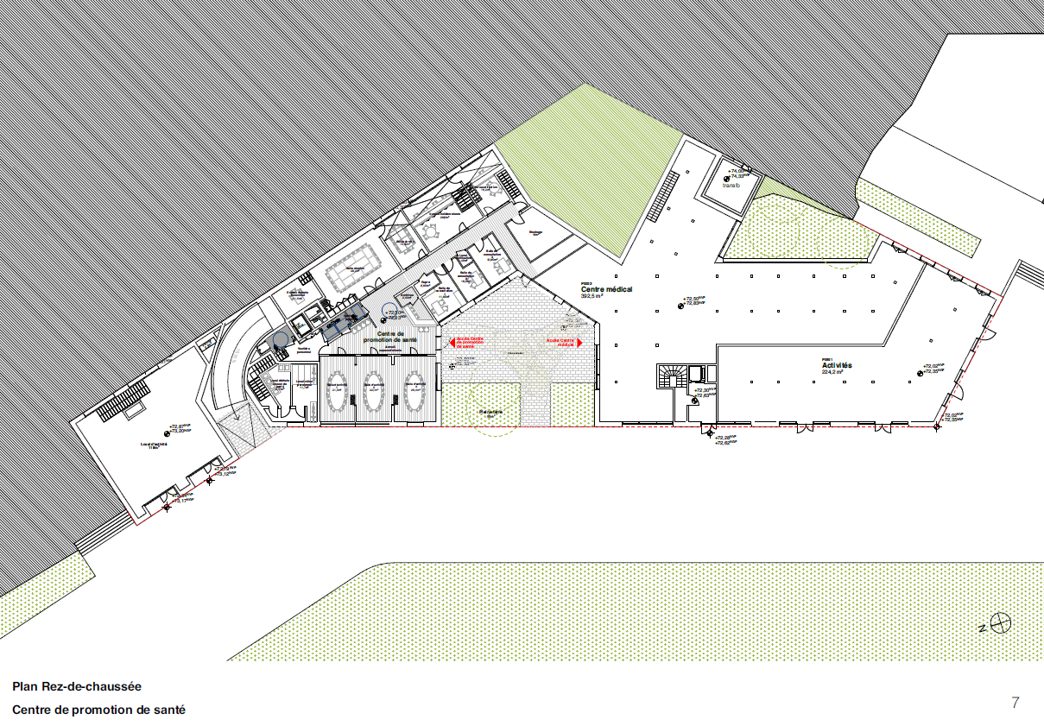

Slide 41
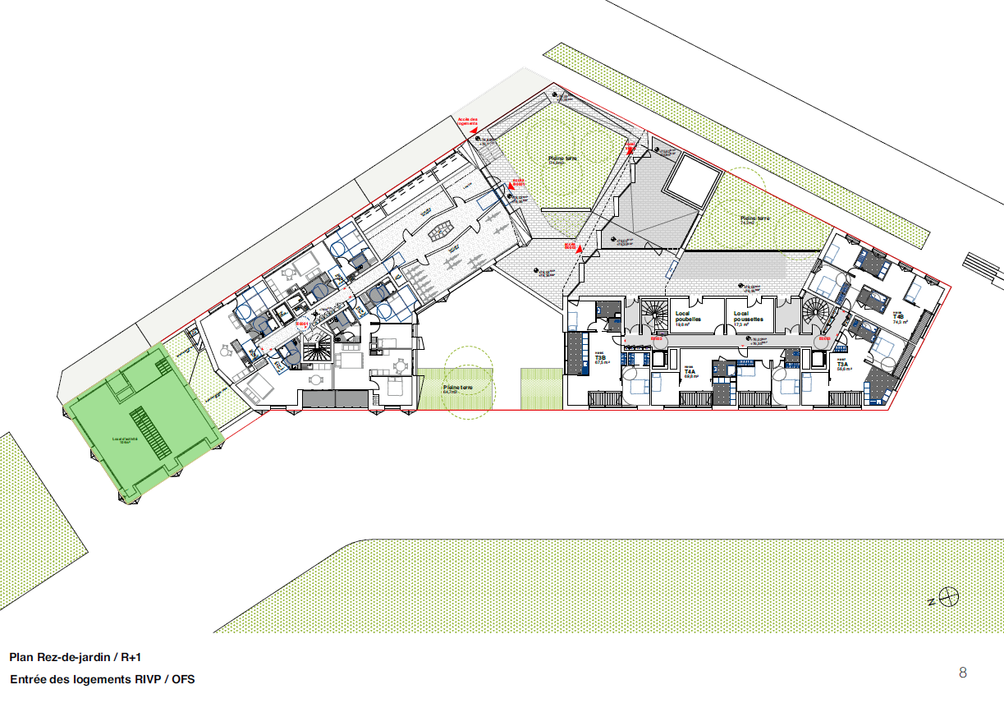

Slide 42
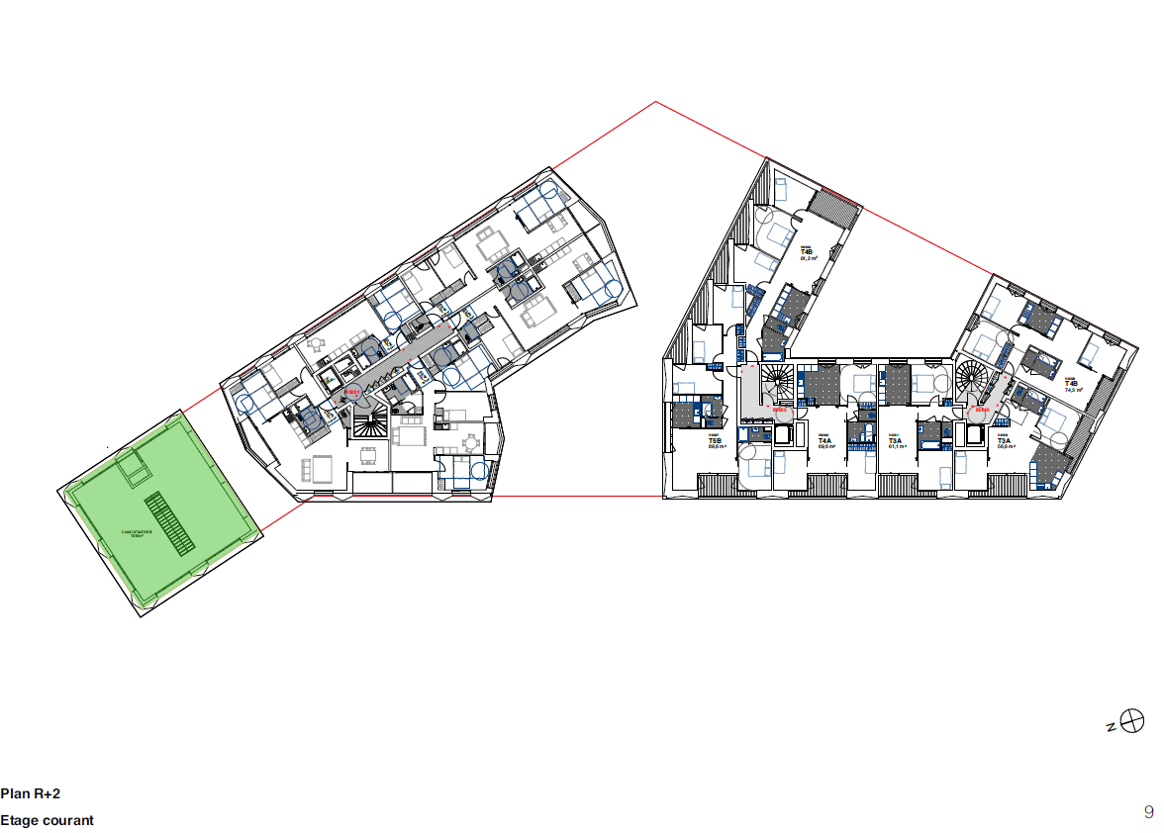

Slide 43
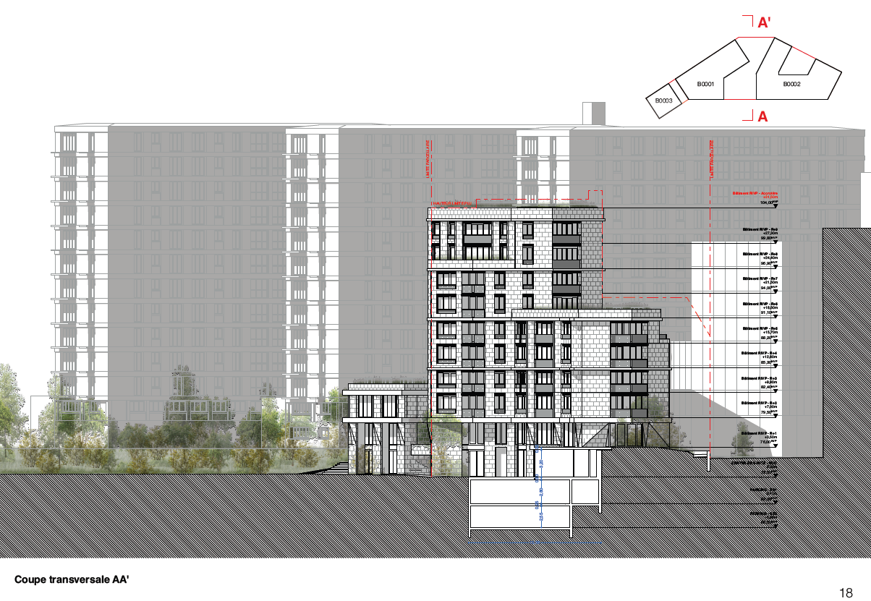

Slide 44
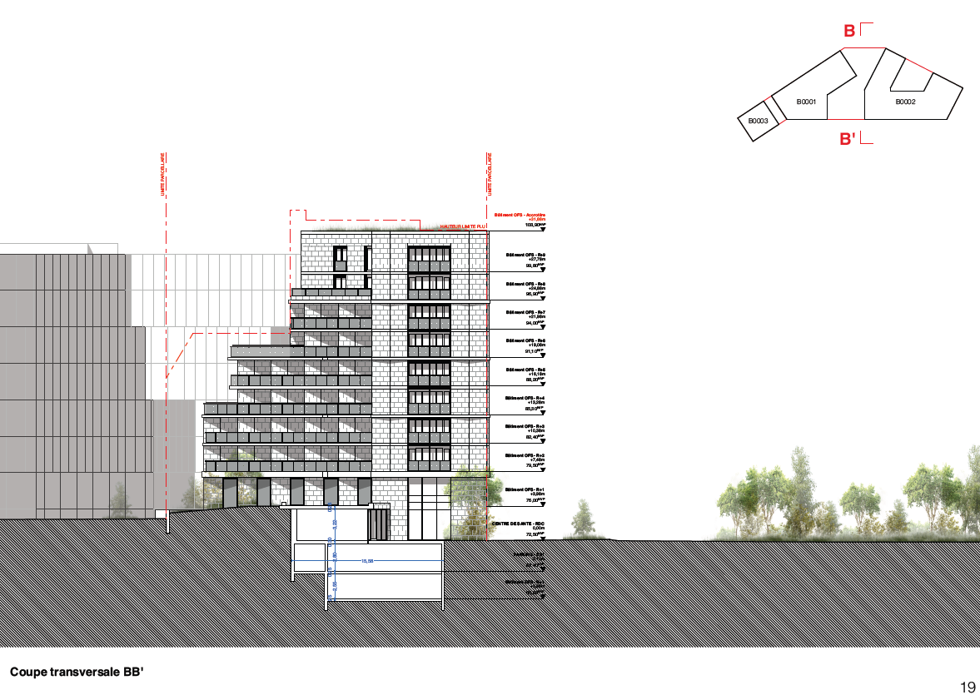

Slide 45
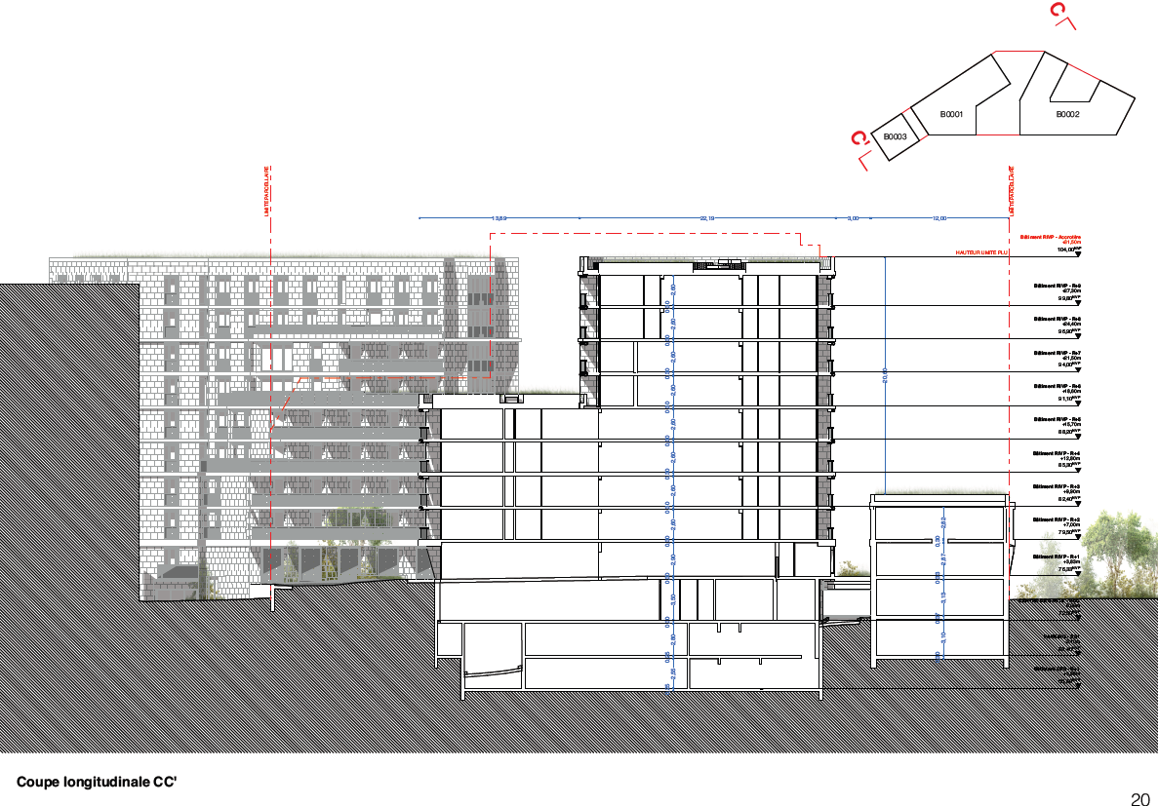

Slide 46
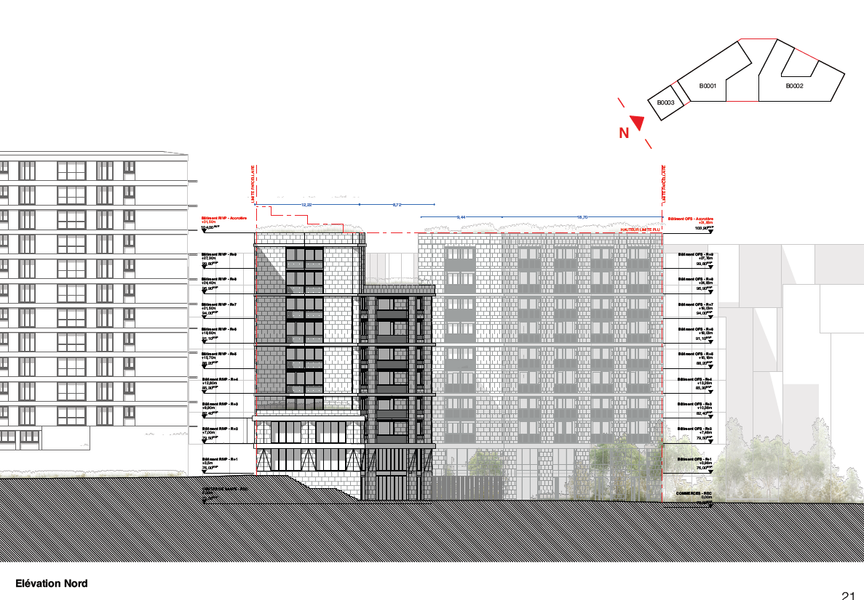

Slide 47
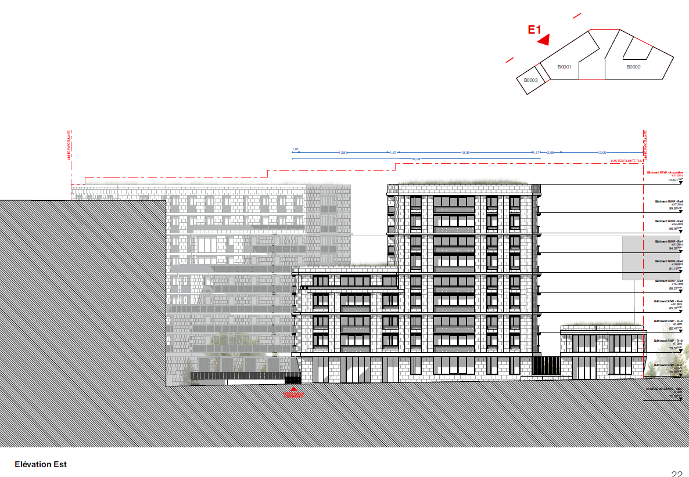

Slide 48
